Slide 1
Продукты abbyy для дома и офиса
ABBYY Россия 2017

Slide 2
Содержание
003
О КОМПАНИИ
009
ПРОДУКТЫ ДЛЯ WINDOWS
124
010
ABBYY FineReader 14
ABBYY Business Card Reader 2.0
080
141
110
ABBYY PDF Transformer+
ABBYY Lingvo x6
ABBYY Comparator
172
ПРОДУКТЫ ДЛЯ MAC OS
173
179
ABBYY Lingvo для Mac
ABBYY FineReader Pro для Mac
202
ЛИЦЕНЗИРОВАНИЕ
210
ПАРТНЕРСКАЯ ПРОГРАММА

Slide 3
О компании
Назад к содержанию

Slide 4
ABBYY за 30 секунд
Дата основания | 1989 | российская компания с мировым именем
ABBYY сегодня |  | мировой разработчик решений в области интеллектуальной обработки информации и лингвистики
Более | 40 | миллионов пользователей свыше чем в 200 странах
% оборота в R&D | 25% | ABBYY разрабатывает лидирующие по качеству технологии искусственного интеллекта для задач бизнеса
Известные бренды |  | ABBYY FineReader, ABBYY Lingvo, ABBYY FlexiCapture
Каждый год | 9,3 | млрд. страниц документов и форм обрабатывают десятки тысяч организаций во всем мире с помощью технологий ABBYY

Slide 5
Группа компаний ABBYY
ABBYY HQ,
ABBYY Россия, ABBYY 3A, ABBYY Language Services
ABBYY Великобритания
ABBYY Language Services Казань
ABBYY Канада
ABBYY HQ Европа
ABBYY Language Services Казахстан
ABBYY Франция
ABBYY HQ Восточная Европа
ABBYY Испания
ABBYY Япония
ABBYY HQ США
ABBYY Кипр
ABBYY Дубай
ABBYY Тайвань
ABBYY Австралия
Сегодня в группу ABBYY входят 16 офисов в 13 странах, где работают свыше 1 250 сотрудников

Slide 6
Награды ABBYY
За последние 10 лет ABBYY получила более
260 НАГРАД
от ведущих мировых изданий и тестовых лабораторий за инновационность, качество и удобство продуктов
В 2002 году авторский коллектив разработчиков системы распознавания текстов ABBYY FineReader был удостоен Премии Правительства РФ в области науки и техники.

Slide 7
Решения ABBYY для организаций
Для организаций
Для разработчиков
Для дома и офиса
Автоматизация ввода документов и данных
Корпоративный поиск и извлечение данных
Распознавание документов и работа с PDF-файлами
Сравнение документов
Словари и лингвистические решения
Встраивание возможностей распознавания текста, потокового ввода данных, понимания и анализа текстов на естественном языке
Создание облачных приложений для распознавания текста
Электронные и печатные словари
Программы распознавания документов и работы с PDF
Программы распознавания и словари для смартфонов и планшетов
Онлайн-сервисы ABBYY

Slide 8
ABBYY в реестре отечественного ПО
Продукты и решения ABBYY являются российскими в соответствии с критериями Минкомсвязи РФ*.
ABBYY FineReader
Все продукты и решения
ABBYY Comparator
ABBYY FineReader
ABBYY PDF Transformer
…
и другие продукты.
*Постановление Правительства РФ от 16 ноября 2015 г. № 1236

Slide 9
Продукты для windows
Назад к содержанию

Slide 10
ABBYY FineReader 14
Standard / Business / Enterprise

Slide 11
о программе
ABBYY FineReader 14

Slide 12
О программе
ABBYY FineReader 14 – универсальное решение для работы с бумажными и PDF-документами, которое позволяет менеджерам освободиться от ежедневных рутинных задач, повышая эффективность бизнеса.
ABBYY FineReader 14 предоставляет широкий спектр возможностей в одной программе, сочетая в себе лидирующие технологии распознавания ABBYY OCR и нужные инструменты для работы с различными типами PDF. Вы можете создавать, редактировать, согласовывать, сравнивать и защищать документы, а также конвертировать их в редактируемые форматы.

Slide 13
Потребность в ПО для работы с бумажными и PDF-документами
офисных сотрудников отмечают, что работа с бумажными или электронными документами занимает более 50% их рабочего времени.
78%
60% отметили стремительный рост PDF-документов среди рабочих файлов
68% отметили рост бумажных документов в последние 1-2 года
Здесь и далее: по результатам внешнего исследования ABBYY Россия среди офисных сотрудников, 2015 г.

Slide 14
Проблема - решение
Трудности, с которыми сталкиваются офисные сотрудники при работе с документами:
C помощью ABBYY FineReader 14 офисные сотрудники смогут:
Сталкиваясь с PDF-документами практически каждый день, офисные сотрудники ищут оптимальное по соотношению цена-качество решение для своих задач.
решать широкий спектр задач по работе с PDF. Программа сочетает необходимые инструменты для ежедневной работы с PDF-документами, позволяя создавать, редактировать, комментировать, подписывать, защищать, сравнивать документы и многое другое.
Работа с бумажными документами отнимает большое количество времени и усилий.
экономить время на перепечатывании текста. С помощью программы можно быстро сделать текст бумажных документов или PDF-файлов доступным для копирования или поиска, а также перевести его в редактируемый формат для дальнейшей работы в текстовом редакторе.
Для каждой задачи приходится покупать, устанавливать и поддерживать отдельную программу.
осуществлять все операции с бумажными и PDF-документами в едином интерфейсе. Решая различные задачи офисных сотрудников одной программой, организации сокращают затраты на закупку и поддержку ПО и обучение персонала.

Slide 15
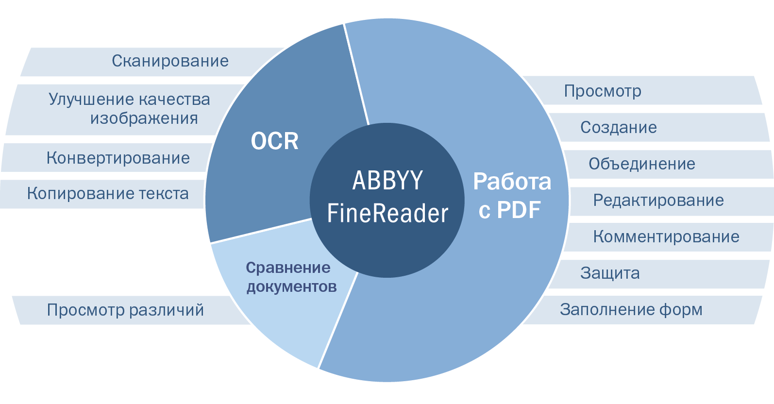
Концепция программы: сценарии
*
*OCR (Optical Character Recognition) – оптическое распознавание текста

Slide 16
Лучшее из двух миров
доступно | частично доступно | не доступно
 | Программы для работы с PDF | ABBYY FineReader 14 | Программы для распознавания
Распознавание и конвертирование | Ограниченные возможности | Расширенные возможности | Расширенные возможности
Конвертирование в форматы Microsoft Office
Количество языков распознавания | ~10 - 40 | 192 | ~120 - 140
Инструменты для продвинутой конвертации
Работа с PDF-документами | Расширенные возможности | Расширенные возможности | Ограниченные возможности
Просмотр, поиск, комментирование
Редактирование и извлечение текста
Защита и подпись
Создание и объединение
Работа с формами
Удаление конфиденциальной информации
Автоматическая обработка | не применимо | Расширенные возможности | Расширенные возможности
Конвертация документов по расписанию
Сравнение документов | Ограниченные возможности | Расширенные возможности | n/a
два текстовых PDF-файла
два PDF-файла разных типов
два документа в любом формате: текстовом или графическом
Notes:
Color of Standard?

Slide 17
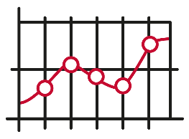
ABBYY FineReader 14 – каждому сотруднику
Секретарю или офис-менеджеру
Маркетологу или аналитику
Менеджеру по продажам или закупкам
Научному сотруднику
Юристу
Переводчику
Бухгалтеру
ИТ-специалисту

Slide 18
ABBYY FineReader 14 – каждому сотруднику
Секретарю или офис-менеджеру
Менеджеру по продажам или закупкам
Юристу
Бухгалтеру
Маркетологу или аналитику
Научному сотруднику
Переводчику
ИТ-специалисту
Обработка входящей бумажной корреспонденции
Внесение изменение в бумажные и PDF-документы
Подготовка отчетов
Возможные сценарии, в которых ABBYY FineReader 14 может быть полезен

Slide 19
ABBYY FineReader 14 – каждому сотруднику
Секретарю или офис-менеджеру
Менеджеру по продажам или закупкам
Юристу
Бухгалтеру
Маркетологу или аналитику
Научному сотруднику
Переводчику
ИТ-специалисту
Внесение изменение в бумажные и PDF-документы
Подготовка отчетов
Сравнение версий прайс-листов
Сравнение подписанной копии договора с его электронной версией
Создание PDF-документов из презентаций, таблиц Excel и др.
Возможные сценарии, в которых ABBYY FineReader 14 может быть полезен

Slide 20
ABBYY FineReader 14 – каждому сотруднику
Секретарю или офис-менеджеру
Менеджеру по продажам или закупкам
Юристу
Бухгалтеру
Маркетологу или аналитику
Научному сотруднику
Переводчику
ИТ-специалисту
Сравнение подписанной копии договора с его электронной версией
Удаление конфиденциальной информации из документа
Составление текста юридического документа из разных источников
Быстрый поиск информации по делу в фотографиях, сканах и др. документах
Защита документов от несанкционированного доступа
Возможные сценарии, в которых ABBYY FineReader 14 может быть полезен

Slide 21
ABBYY FineReader 14 – каждому сотруднику
Секретарю или офис-менеджеру
Менеджеру по продажам или закупкам
Юристу
Бухгалтеру
Маркетологу или аналитику
Научному сотруднику
Переводчику
ИТ-специалисту
Извлечение реквизитов из отсканированных документов для вставки в платежные поручения
Уменьшение размеров PDF-файлов для загрузки в банк-клиент
Подготовка копий платежных поручений для отправки менеджеру или контрагенту (операции со страницами, удаление лишней или конф. информации и др.)
Оптимизация документов для добавления в архив
Возможные сценарии, в которых ABBYY FineReader 14 может быть полезен

Slide 22
ABBYY FineReader 14 – каждому сотруднику
Секретарю или офис-менеджеру
Менеджеру по продажам или закупкам
Юристу
Бухгалтеру
Маркетологу или аналитику
Научному сотруднику
Переводчику
ИТ-специалисту
Подготовка аналитически отчетов на основе информации из различных источников
Согласование макетов упаковок, маркетинговых материалов и др.
Подготовка и публикация документов в формате PDF
Возможные сценарии, в которых ABBYY FineReader 14 может быть полезен

Slide 23
ABBYY FineReader 14 – каждому сотруднику
Секретарю или офис-менеджеру
Менеджеру по продажам или закупкам
Юристу
Бухгалтеру
Маркетологу или аналитику
Научному сотруднику
Переводчику
ИТ-специалисту
Создание электронных копий научных статей, учебных материалов и т.п. для оптимального хранения
Подготовка отчетов на основе информации из других источников, в т.ч. бумажных
Сбор информации по теме в едином формате для быстрого поиска
Возможные сценарии, в которых ABBYY FineReader 14 может быть полезен

Slide 24
ABBYY FineReader 14 – каждому сотруднику
Секретарю или офис-менеджеру
Менеджеру по продажам или закупкам
Юристу
Бухгалтеру
Маркетологу или аналитику
Научному сотруднику
Переводчику
ИТ-специалисту
Подготовка документа для загрузки в программы подсчета символов и/или автоматического перевода
Возможные сценарии, в которых ABBYY FineReader 14 может быть полезен

Slide 25
ABBYY FineReader 14 – каждому сотруднику
Единое решение для всех задач в компании для работы с бумажными и PDF-документами:
Просто поддерживать
Не нужно обучаться работе в нескольких программах
Просто планировать закупку
Гибкая система лицензирования позволяет подобрать оптимальное решение для любой инфраструктуры.
Ценовая модель предусматривает скидки при закупке от 3-х лицензий, а также специальные условия для пользователей предыдущих версий и др. продуктов ABBYY.
Секретарю или офис-менеджеру
Менеджеру по продажам или закупкам
Юристу
Бухгалтеру
Маркетологу или аналитику
Научному сотруднику
Переводчику
ИТ-специалисту
Возможные сценарии, в которых ABBYY FineReader 14 может быть полезен

Slide 26
возможности
ABBYY FineReader 14

Slide 27
Концепция программы: компоненты
PDF-редактор
Необходимые инструменты для ежедневной работы с PDF-документами
Сравнение документов*
Универсальный инструмент для сравнения любых типов документов, включая бумажные.
OCR-редактор
Профессиональные инструменты для распознавания текста с изображений
Hot Folder**
Автоматизация задач по конвертации документов для повышения эффективности бизнес-процессов
* Доступно в составе редакции ABBYY FineReader 14 ENTERPRISE
** Доступно в составе редакций ABBYY FineReader 14 BUSINESS, ENTERPRISE

Slide 28
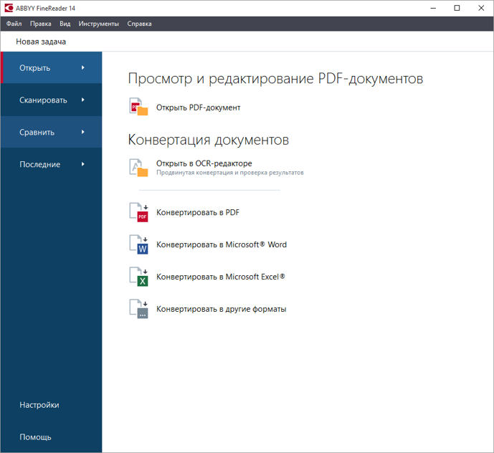
Стартовое окно
Доступ ко всем сценариям
Быстрое открытие из списка последних документов

Slide 29
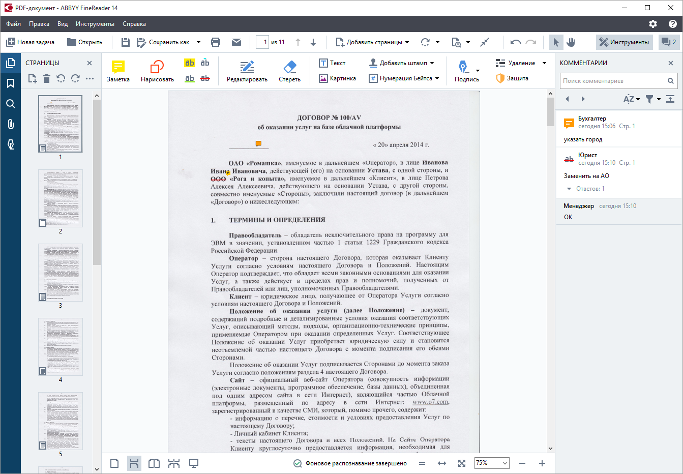
PDF-редактор: инструменты для работы с PDF
Редактирование текста и картинок
Защита
Комментирование и пометки
Операции со страницами
Согласование документа
Навигация

Slide 30
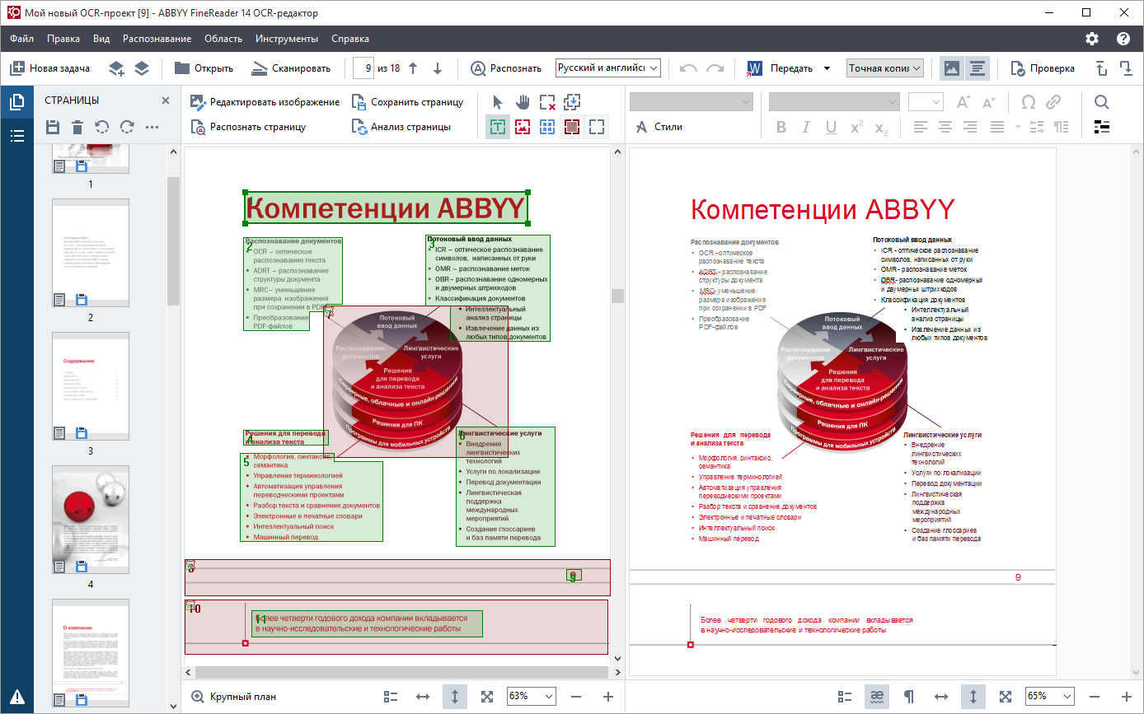
OCR-редактор: Профессиональное распознавание текста
Предобработка изображений
Выбор формата сохранения
Редактирование областей распознавания и их назначения
Верификация распознанного текста и проверка орфографии

Slide 31
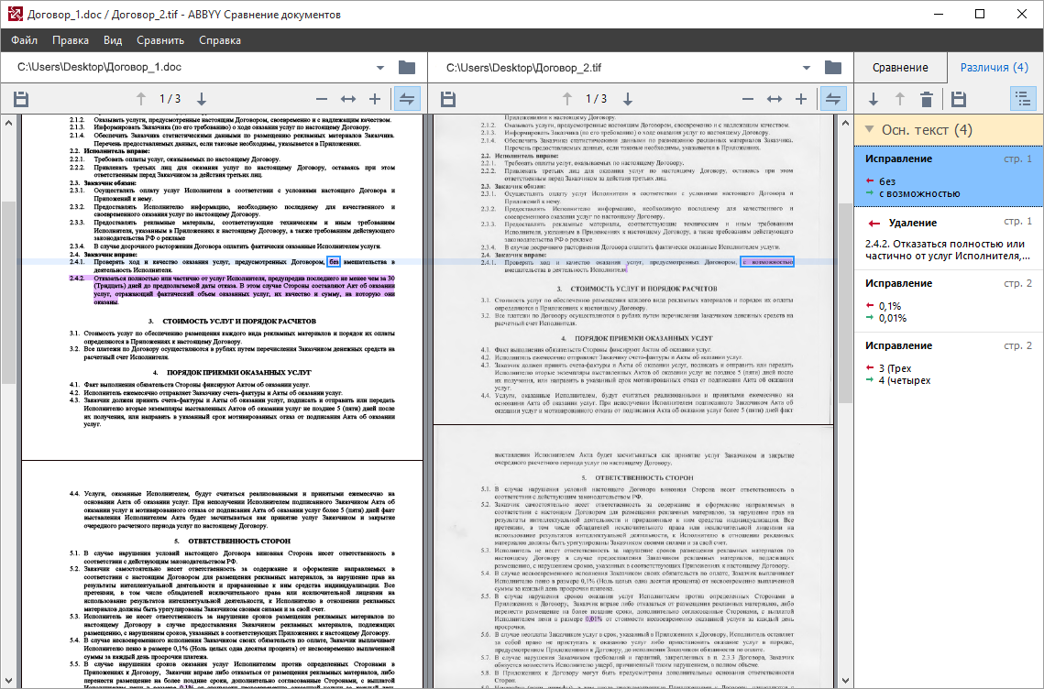
Сравнение документов*
Документ 1
Документ 2
Различия
Параллельный просмотр документов в местах различий
* Доступно в составе редакции ABBYY FineReader 14 ENTERPRISE

Slide 32
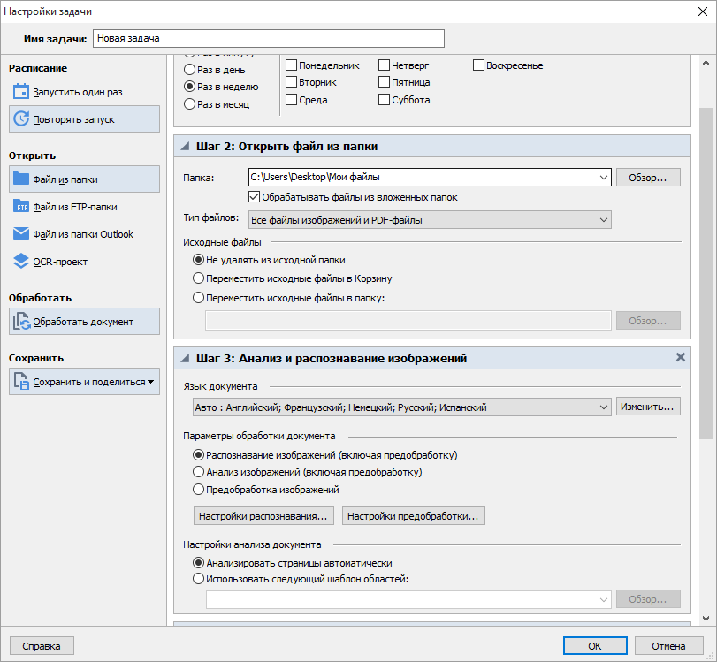
Hot Folder: автоматизация задач по распознаванию*
Настройка периодичности и расписания запуска задачи
Выбор исходных документов
Настройки обработки: предобработка, анализ, распознавание
Опции сохранения результатов
* Доступно в составе редакций ABBYY FineReader 14 BUSINESS, ENTERPRISE

Slide 33
pdF-редактор
ABBYY FineReader 14

Slide 34
PDF-редактор: инструменты для работы с PDF
Комментирование и пометки
Редактирование текста и картинок
Защита
Открытие и создание
Операции со страницами
Согласование документа
Навигация

Slide 35
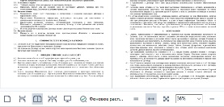
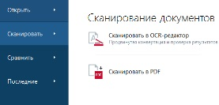
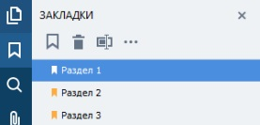
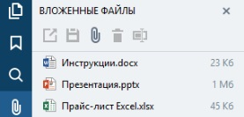
Просмотр и навигация
Удобный просмотр и навигация по документу
Просматривайте одну страницу PDF-документа или две страницы рядом. Простые и понятные средства навигации позволяют быстро переходить от страницы к странице, увеличивать и уменьшать масштаб просмотра или настраивать его по ширине окна.
Работа со сканами
Оцените преимущества технологии оптического распознавания текстов ABBYY OCR: просто отсканируйте бумажный документ, и программа автоматически добавит текстовый слой к изображению страницы. Это позволит осуществлять полнотекстовый поиск по документу и копировать его содержимое.
Просмотр и управление закладками
Добавляйте закладки на определённые страницы или разделы, чтобы создать удобную навигацию по документу и быстрее найти нужную информацию. Все закладки доступны на отдельной панели, где их можно редактировать или удалять.
Работа с вложенными файлами
Добавляйте, переименовывайте или удаляйте вложенные в PDF файлы, а также просматривайте уже имеющиеся вложения или сохраняйте их к себе на компьютер.

Slide 36
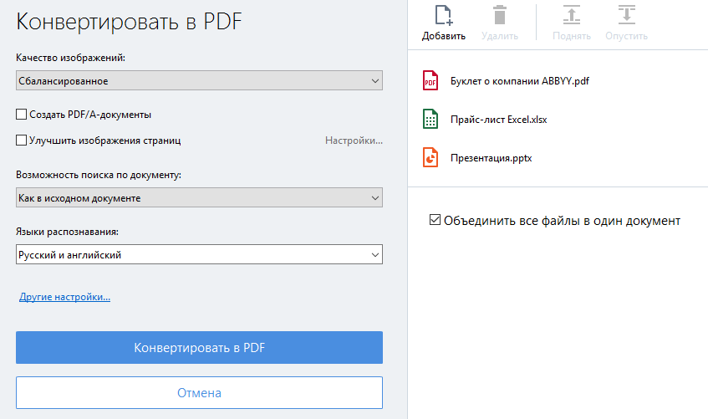
Создание и объединение PDF-документов
Создание PDF
Создавайте PDF-файлы удобным для вас способом – через главное окно программы, через Проводник Windows или напрямую из приложений Microsoft® Office. Кроме того, программа позволяет быстро создать новый PDF-файл из одной или нескольких страниц открытого документа.
Объединение нескольких файлов в один PDF-документ
Программа позволяет создавать PDF-документы из нескольких файлов различного формата (PDF, документы Microsoft® Word или Excel®, презентации PowerPoint® и др.).

Slide 37
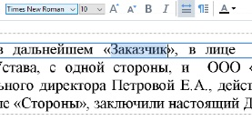
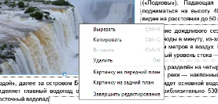
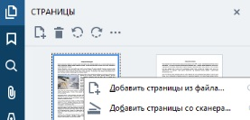
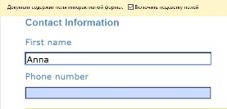
Редактирование PDF
Внесение изменений в текст PDF-документов
Редактируйте текст в пределах строки даже в отсканированных PDF-документах.
Добавляйте текстовые блоки в любое место в документе.
Удаляйте ненужные элементы с помощью ластика.
Редактирование изображений
Добавляйте или удаляйте изображения в документе.
Редактируйте имеющиеся изображения. Вы можете изменить размер и местоположение изображения или повернуть его.
Операции со страницами
ABBYY FineReader 14 предоставляет вам полную свободу действий: вы можете добавлять, удалять, заменять и поворачивать страницы в документе, а также вставлять чистые страницы для размещения дополнительной информации.
Заполнение форм
С помощью ABBYY FineReader 14 вы можете заполнить интерактивные или простые формы, например заявления на визу, загранпаспорт или налоговые документы. Вы также можете сохранить форму на компьютере, распечатать ее или отправить друзьям и коллегам по электронной почте.

Slide 38
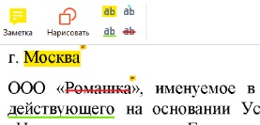
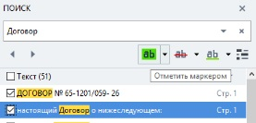
Комментирование и рецензирование
Комментарии и отметки
ABBYY FineReader 14 делает процесс согласования более эффективным и прозрачным.
Добавляйте именные комментарии и статусы к обсуждениям, например, «Принято» или «Отклонено».
Добавляйте отметки в удобной вам форме – с помощью карандаша и фигур можно обратить внимание на любую часть контента документа.
Просматривайте все комментарии к странице или всему документу на отдельной панели, ищите нужную информацию по ключевым словам или фразам. Вы также можете отсортировать комментарии по автору, дате или статусу обсуждения.
Добавление штампов и нумерации Бейтса
Вы можете создавать и наносить уникальные штампы на документ, например, чтобы отметить его статус или подчеркнуть конфиденциальность. Штампы могут содержать текст, временные метки или изображения. Созданные штампы автоматически сохранятся в галерее.
Нумерация Бейтса поможет вам правильно пронумеровать листы в документе и сохранить его целостность при пересылке.
Поиск и автоматическое выделение ключевых слов
Выполняйте поиск по ключевым словам и выделяйте нужные слова или фразы: их можно отметить маркером, подчеркнуть или зачеркнуть. При этом программа автоматически добавит комментарий, чтобы вы могли объяснить коллегам внесённые изменения.

Slide 39
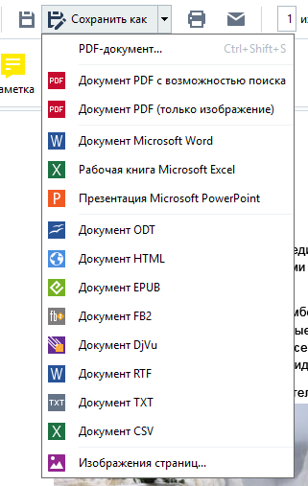
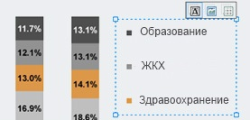
Конвертирование PDF в другие форматы
Преобразование любых PDF-файлов
Благодаря уникальной технологии оптического распознавания текста (OCR), ABBYY FineReader 14 преобразует в редактируемый вид любые PDF-файлы, в том числе и файлы без текстового слоя – они чаще всего получаются при сканировании документов и представляют собой изображение текста.
Копирование текста из PDF
Если вам нужно скопировать всего пару предложений, не обязательно преобразовывать весь документ в другой формат. Копируйте выделенный текст, таблицы и изображения с сохранением форматирования из любого PDF-файла и вставляйте его в другое приложение. Текст можно скопировать даже из отсканированных PDF-документов. При копировании таблиц вы можете отредактировать разделители ячеек, чтобы максимально точно сохранить структуру данных.

Slide 40
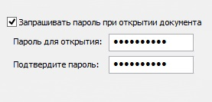
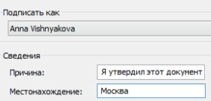
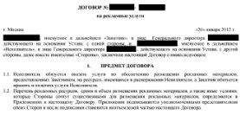
Защита PDF-документов
Защита паролем
Установите защиту паролем, чтобы посторонние люди не смогли открыть, отредактировать или напечатать ваш документ.
Цифровая подпись
Добавьте ещё одну степень защиты документа – цифровую подпись*. Программа позволяет не только подписать документ, но и обнаружить, что в документе после подписания произошли изменения. К цифровой подписи можно добавить изображение, например, вашей подписи от руки.
Изображение подписи можно сохранить как шаблон и добавлять на документ в удобное место и без создания ЭЦП.
Удаление конфиденциальной информации из документа
Перед отправкой или публикацией документа удалите всю конфиденциальную информацию в специальном режиме. Вы можете быстро удалить лишнюю информацию сразу со всех страниц документа с помощью поиска.
* Для использования функции необходимо иметь сертификат ключа электронной цифровой подписи.

Slide 41
oCR-редактор
ABBYY FineReader 14

Slide 42
OCR-редактор: Профессиональное распознавание текста
Предобработка изображений
Выбор формата сохранения
Редактирование областей распознавания и их назначения
Верификация распознанного текста и проверка орфографии

Slide 43
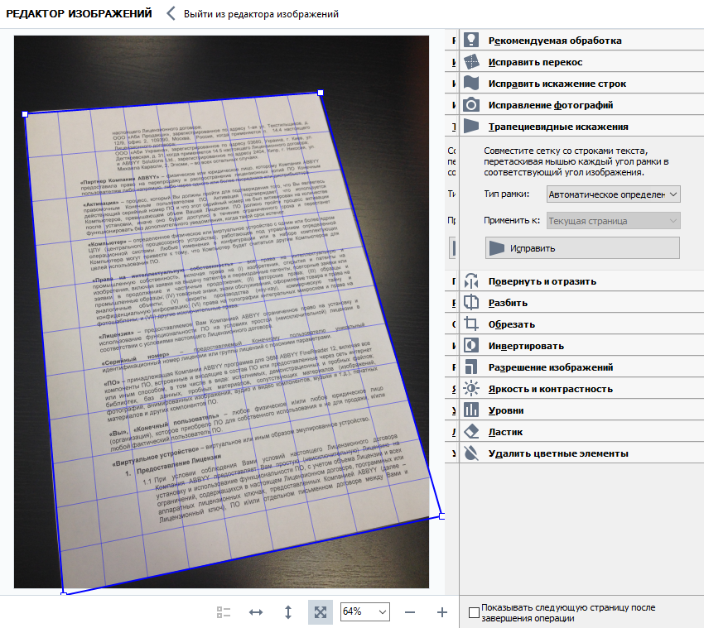
Предобработка изображений в OCR-редакторе
Возможности ABBYY FineReader 14 включают:
автоматическую коррекцию изображения,
встроенный «Редактор изображений» для ручной коррекции.

Slide 44
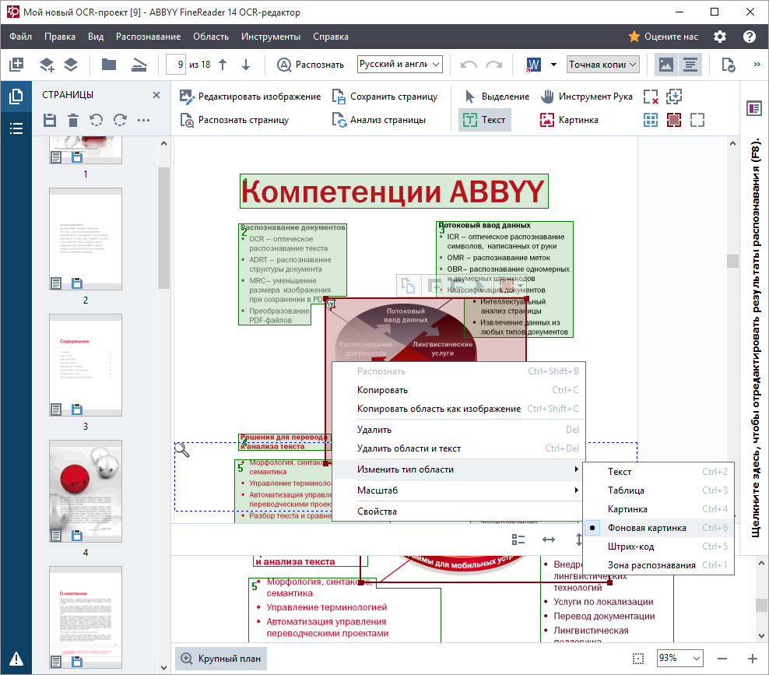
Редактирование областей распознавания
Возможности ABBYY FineReader 14 включают:
автоматическое определение областей распознавания: Текст, Картинка, Фоновая картинка или Таблица,
ручную разметку областей,
определение назначения текста: основной текст, заголовок, колонтитул, сноска и т.п.,
окно «Крупный план».

Slide 45
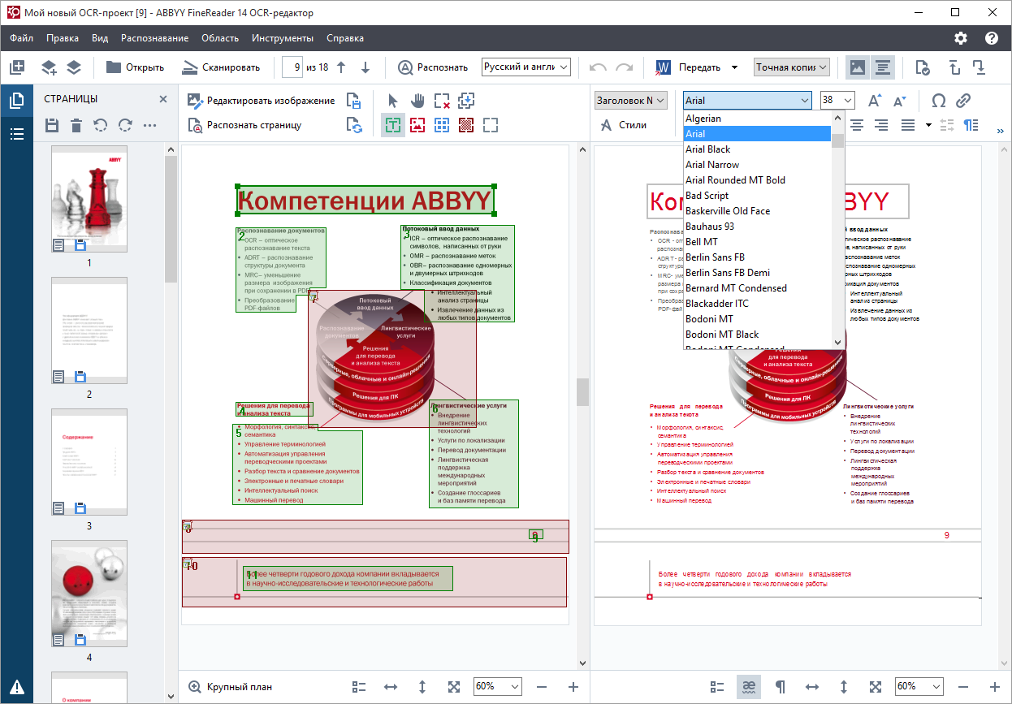
Верификация распознанного текста и проверка орфографии
Возможности ABBYY FineReader 14 включают:
текстовый редактор для внесения изменений в результаты распознавания,
проверку неуверенно распознанных символов с помощью встроенных словарей.

Slide 46
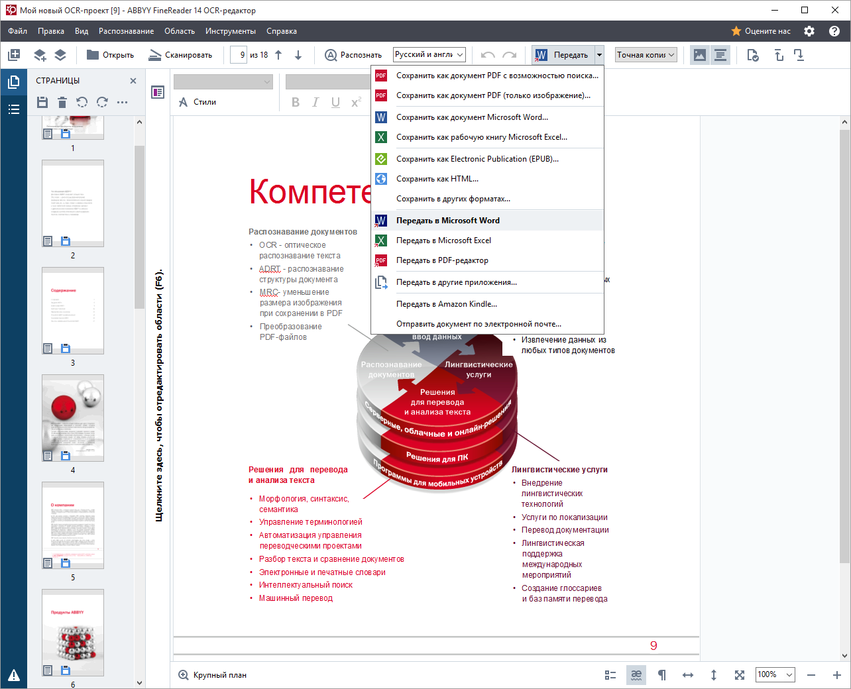
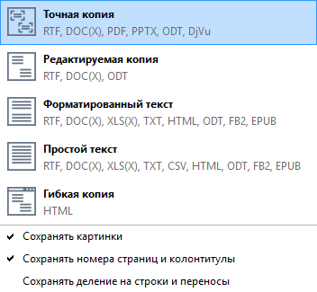
Выбор формата сохранения
Возможности
ABBYY FineReader 14 включают:
выбор типа сохранения структуры документа,
передачу результата в PDF-редактор,
сохранение в различных форматах или передачу напрямую в другие приложения.

Slide 47
Сравнение документов
ABBYY FineReader 14
в составе ABBYY FineReader 14 ENTERPRISE

Slide 48
Сравнение документов
в составе ABBYY FineReader 14 ENTERPRISE
Документ 1
Документ 2
Различия
Параллельный просмотр документов в местах различий

Slide 49
Сценарий использования
Основной сценарий использования инструмента ABBYY Сравнение документов — сравнение бумажной копии документа (например, скана подписанного договора) с его электронной версией.
Кроме того, ABBYY FineReader 14 ENTERPRISE поможет вам в сравнении любых деловых или личных материалов, в каком бы формате они ни хранились.

Slide 50
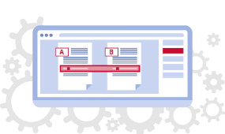
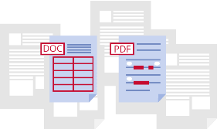
Основные возможности
Сравнение документов как в текстовых форматах, так и в графических (отсканированные документы или их фотографии, PDF без текстового слоя и т.п.). Сравнение доступно для документов, написанных на русском и английском языках.
Отображение важных несоответствий: удаление, добавление или изменение текста. Несущественные различия в форматировании, начертании, пробелах и табуляциях игнорируются.
Параллельный просмотр найденных несоответствий на обоих документах. Вы можете перемещаться между различиями на специальной панели, и найденные различия будут синхронно подсвечиваться на сравниваемых документах.
Возможности по сохранению результатов сравнения в виде отчета о различиях или PDF-документа с комментариями в местах изменений.
Простой и интуитивно понятный интерфейс, который позволяет работать без предварительной подготовки.

Slide 51
Hot folder
ABBYY FineReader 14
в составе ABBYY FineReader 14 BUSINESS, ENTERPRISE

Slide 52
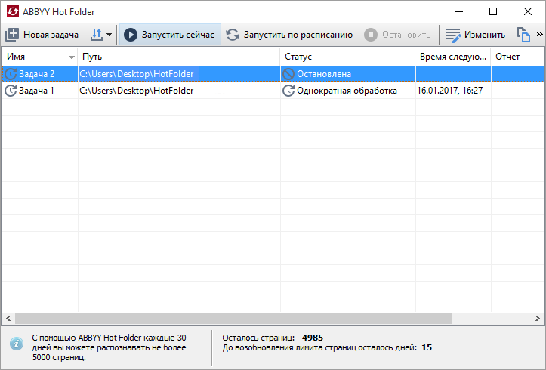
ABBYY Hot Folder
Приложение для автоматической обработки документов в составе ABBYY FineReader 14
(в составе ABBYY FineReader BUSINESS, ENTERPRISE)
Настраиваемые параметры:
Время выполнения задачи и повторяемость.
Выбор источника получения документов для распознавания.
Настройки предобработки и распознавания.
Выбор папки сохранения результата.
Интерфейс ABBYY Hot Folder

Slide 53
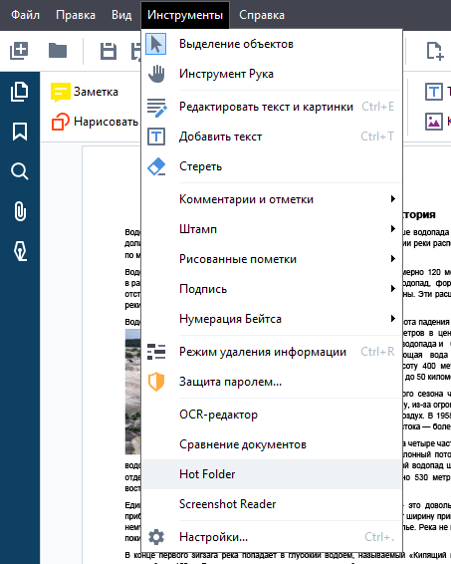
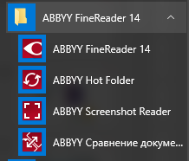
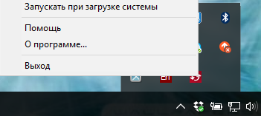
Запуск ABBYY Hot Folder
1
Из главного меню ABBYY FineReader 14
2
Из списка Приложений
3
Из tray-меню Windows

Slide 54
Интерфейс ABBYY Hot Folder
Создать новую задачу
Экспорт/Импорт задачи
Изменить задачу
Удалить задачу
Сообщить о завершении
Показать результаты
Открыть отчет
Список выполненных и назначенных задач
Ограничения по объемам обработки
Доступное количество страниц*

Slide 55
Выбор задачи
Создайте новую задачу:
Или принудительно запустите выбранную из списка:

Slide 56
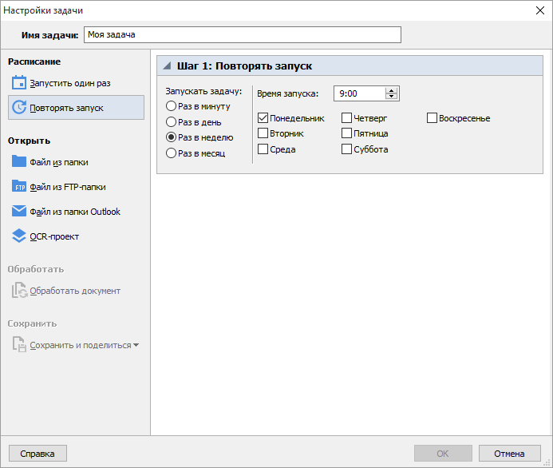
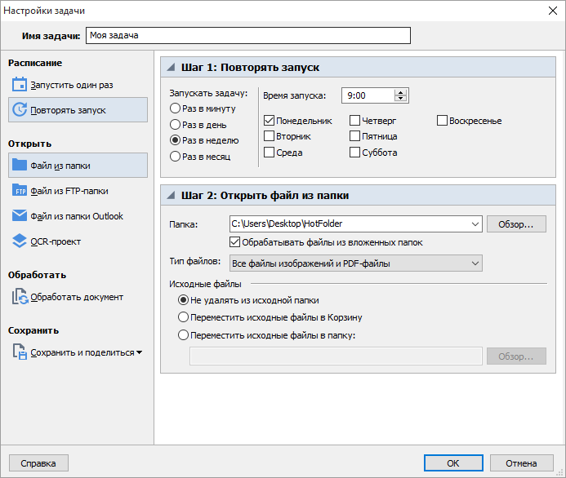
Создание новой задачи
1
Задайте расписание: выполнить однократно или повторять запуск
2
Укажите путь к «горячей» папке и настройте параметры

Slide 57
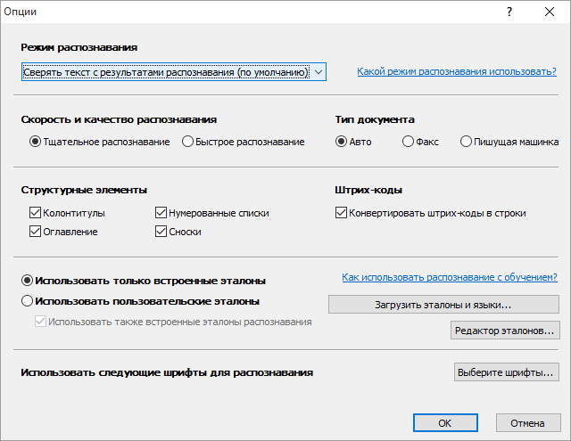
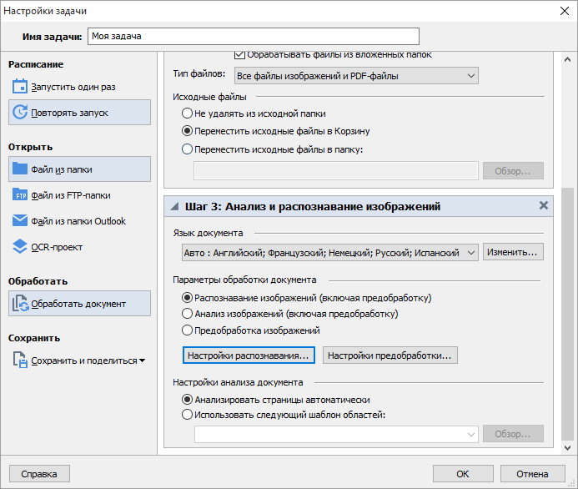
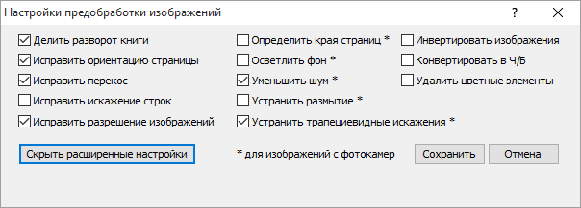
Настройка параметров обработки
3
Укажите параметры обработки

Slide 58
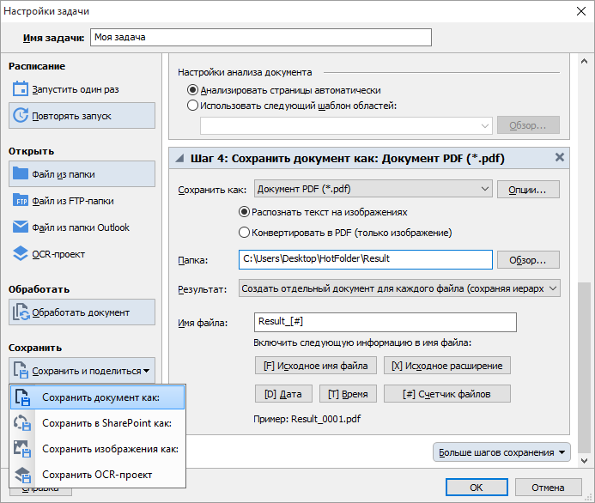
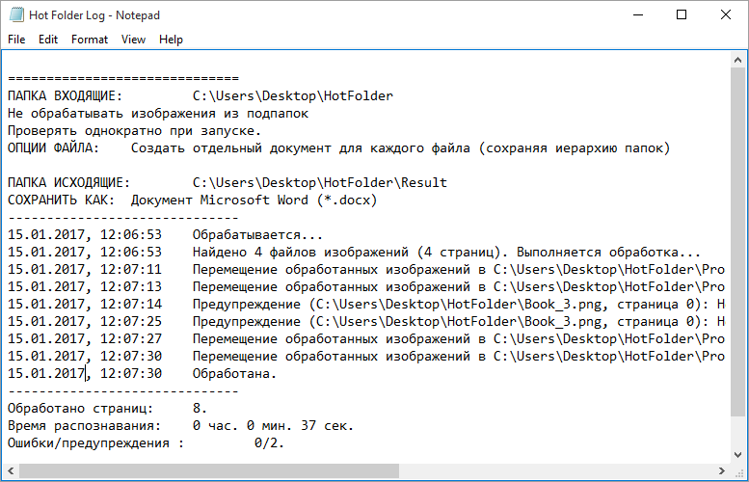
Сохранение результатов и запуск
4
Укажите, куда сохранить результат, и правила для названия файлов
5
Сохраните задачу и дождитесь ее запуска, либо запустите ее принудительно. Выполнение каждой задачи сопровождается сохранением файла с подробным отчетом.

Slide 59
Что нового?
ABBYY FineReader 14

Slide 60
Новые возможности для текущих пользователей ABBYY FineReader
Совершенно новая концепция – для решения всех ваших задач | Полезные инструменты для ежедневной работы с PDF | Изменения не пройдут незамеченными | Качество распознавания, которому вы всегда доверяли
Новый ABBYY FineReader 14 – это намного больше, чем традиционный FineReader, который вы пробовали раньше. Сегодня это комплексное решение для работы с бумажными и PDF-документами, предоставляющее офисным сотрудникам широчайший набор инструментов для эффективной работы с документами. | Установите ABBYY FineReader 14 в качестве приложения для просмотра PDF по умолчанию и самые необходимые инструменты для работы с PDF будут всегда у вас под рукой: Создавайте и объединяйте PDF Редактируйте любые PDF, даже сканы Извлекайте информацию в один клик Комментируйте и оставляйте пометки Заполняйте PDF-формы Защищайте документы | ABBYY FineReader 14 теперь решает одну из самых ресурсоемких задач при работе с офисными документами, особенно юридическими – сравнение документов*. Исключите риск подписания некорректной версии, сравнив эталонный электронный вариант с бумажной копией, подписанной контрагентом. Формат больше не имеет значения! | Не остались без изменений и традиционные возможности для профессионального распознавания текста: Улучшено распознавание офисных документов Таблицы и графики теперь определяются точнее Добавлены новые языки распознавания
*Доступно в составе редакции ABBYY FineReader 14 ENTERPRISE

Slide 61
ABBYY FineReader 14: новые функции
PDF-редактор ^{new}
Сравнение документов*^{new}
Просмотр и навигация по PDF-документам
Создание PDF из файлов различных форматов, в т.ч. групповые операции по созданию PDF
Объединение файлов различных форматов в единый PDF-документ. Добавление и просмотр вложенных файлов.
Операции со страницами в PDF
Быстрое конвертирование PDF-документов в другие форматы
Редактирование текста и изображений во всех типах PDF, включая отсканированные
Заполнение PDF-форм, включая интерактивные
Комментирование и рецензирование документов: заметки, пометки, инструменты рисования, совместное обсуждение.
Инструменты защиты PDF: ограничение прав доступа (пароль), цифровые подписи, удаление конфиденциальной информации и метаданных и др.
Сравнение двух версий документа в любых форматах
Синхронная прокрутка и перемещение между различиями
Сохранения отчета
Общее
Полностью переработанный интерфейс, обеспечивающий быстрый доступ к любой компоненте программы и простое перемещение между ними
Обновленная схема лицензирования, позволяющая подобрать оптимальное решение для любой ИТ-инфраструктуры
3 редакции, позволяющие выбрать необходимое сочетание возможностей в интересах вашего бизнеса
Возможность получить дополнительную функциональность за счет приобретения специальных расширений лицензий.
OCR-редактор ^{updated}
Улучшение распознавания офисных документов
Улучшение распознавания PDF
Улучшения качества определения таблиц и графиков
Улучшения в нумерации областей
Новые языки распознавания
Новые возможности для пользователей ABBYY FineReader 12
*Доступно в составе редакции ABBYY FineReader 14 ENTERPRISE

Slide 62
Новые возможности для текущих пользователей ABBYY PDF Transformer+
Еще больше PDF-инструментов | Профессиональное распознавание текста | Автоматическая обработка | Изменения не пройдут незамеченными
ABBYY FineReader 14 предоставляет новые инструменты для работы с PDF-документами: Редактирование отсканированных документов Заполнение интерактивных PDF-форм Улучшенная работа с подписями Рисованные пометки (карандаш, стрелка, фигуры и т.п.) Добавление вложенных файлов в PDF и другие полезные функции. | Профессиональные инструменты для распознавания текста позволят достичь непревзойденной точности при конвертации многостраничных документов со сложной структурой. Выполняйте их предобработку в графическом редакторе, редактируйте области, сверяйте результат с оригиналом и многое другое. | Настройте свою «горячую» папку* – документы из нее будут обрабатываться по расписанию, что позволит увеличить производительность работы при выполнении повторяющихся задач. Кроме того, появилось больше возможностей для «пакетной» обработки PDF (групповое создание, конвертирование, распознавание, сжатие, защита и др.). | ABBYY FineReader 14 решает одну из самых ресурсоемких задач при работе с офисными документами, особенно юридическими – сравнение документов**. Исключите риск подписания некорректной версии, сравнив эталонный электронный вариант с бумажной копией, подписанной контрагентом. Формат больше не имеет значения!
* Доступно в составе редакций ABBYY FineReader 14 BUSINESS, ENTERPRISE
**Доступно в составе редакции ABBYY FineReader 14 ENTERPRISE

Slide 63
ABBYY FineReader 14: новые функции
PDF-редактор ^{updated}
Hot Folder* ^{new}
Редактирование отсканированных документов в пределах строки
Пакетная обработка PDF (групповое создание, конвертирование, распознавание, сжатие, защита и др.)
Заполнение PDF-форм, включая интерактивные. Импорт и экспорт данных из PDF-форм в формате FDF (Forms Data Format)
Улучшенная работа с подписями: поддержка нескольких ЭЦП в 1 документе, дополнительные возможности по добавления подписи на документ
Поддержка инструментов рисования как вид комментариев (карандаш, стрелка, фигуры и т.п.)
Добавление вложенных файлов в PDF
Улучшения в скорости открытия, печати
Автоматизация задач по конвертации документов для повышения эффективности бизнес-процессов
Сравнение документов**^{new}
Сравнение двух версий документа в любых форматах
Синхронная прокрутка и перемещение между различиями
Сохранения отчета
Общее
Полностью переработанный интерфейс, обеспечивающий быстрый доступ к любой компоненте программы и простое перемещение между ними
Обновленная схема лицензирования, позволяющая подобрать оптимальное решение для любой ИТ-инфраструктуры
3 редакции, позволяющие выбрать необходимое сочетание возможностей в интересах вашего бизнеса
Возможность получить дополнительную функциональность за счет приобретения специальных расширений лицензий.
Встроенное приложение ABBYY Screenshot Reader для создания и распознавания снимков экрана
OCR-редактор ^{new}
Профессиональные инструменты для распознавания бумажных и PDF-документов:
Предобработка изображений (графический редактор)
Ручная разметка областей распознавания
Инструменты верификации и проверки орфографии
Передача результатов в PDF-редактор и другие форматы
Новые возможности для пользователей ABBYY PDF Transformer+
* Доступно в составе редакций ABBYY FineReader 14 BUSINESS, ENTERPRISE
** Доступно в составе редакции ABBYY FineReader 14 ENTERPRISE

Slide 64
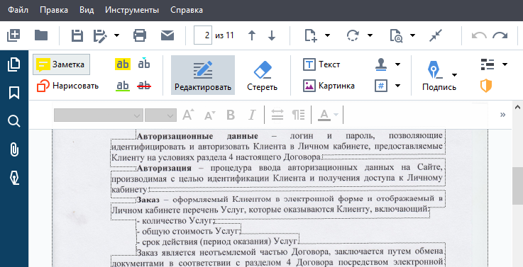
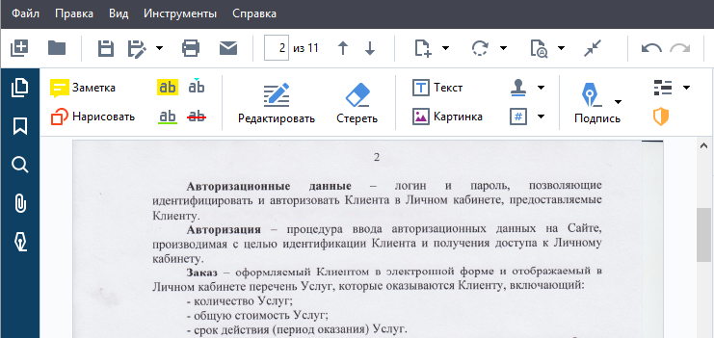
Редактирование отсканированных PDF
ABBYY FineReader 14 позволяет редактировать текст в отсканированных PDF-файлах в пределах строки.
Шрифт и его начертание будут подобраны автоматически.

Slide 65
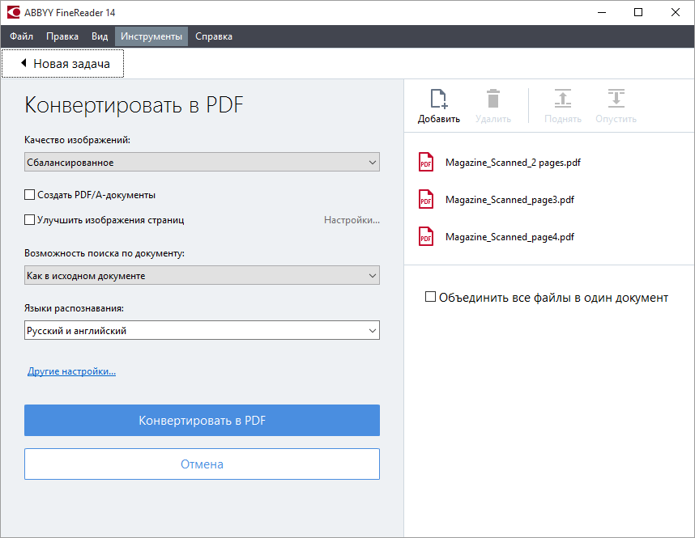
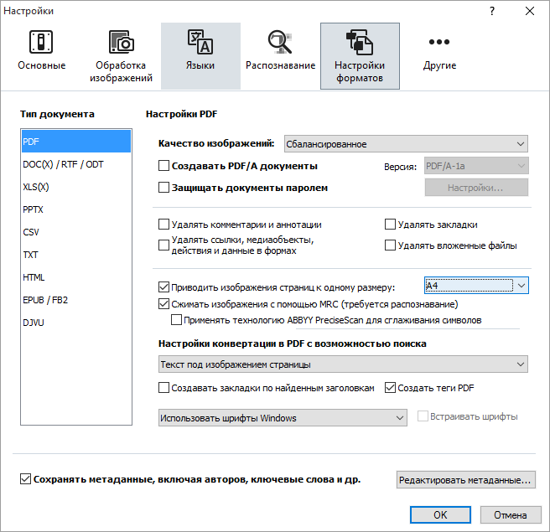
Групповые операции с PDF-файлами
В новом ABBYY FineReader 14 появилась возможность осуществлять групповые операции при создании PDF-документов, в т.ч.:
Обеспечить их совместимость с PDF/A
Уменьшить размер
Увеличить качество изображений
Установить защиту паролем
Удалить все скрытые данные, метаданные, вложенные файлы, текстовый слой и др.
Добавить метаданные, закладки, тэги
и другие возможности…

Slide 66
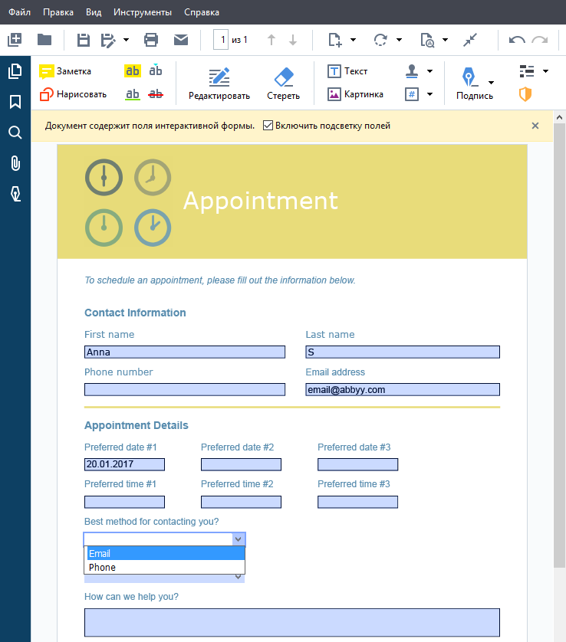
Заполнение форм
ABBYY FineReader 14 позволяет заполнять интерактивные формы.
При открытии такой формы, программа подсветит поля для заполнения и проверит корректность вводимой информации, если это предусмотрено формой.

Slide 67
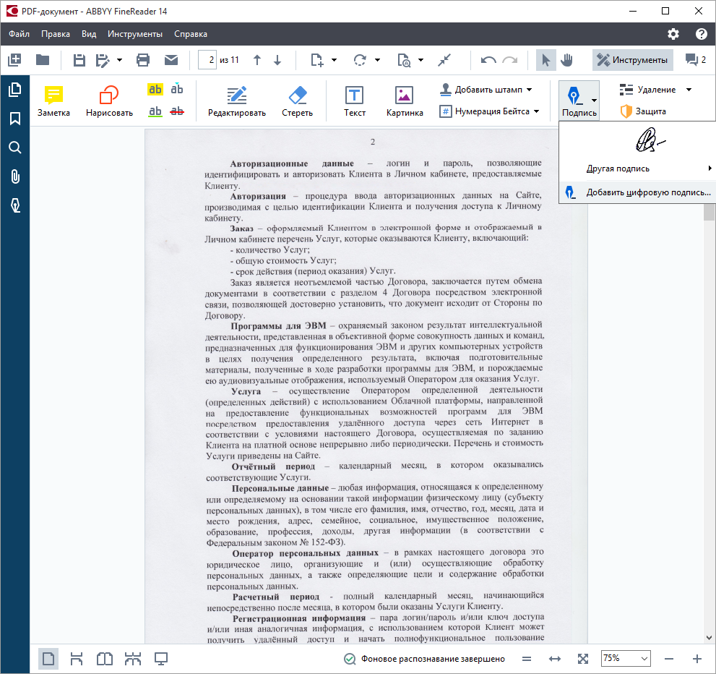
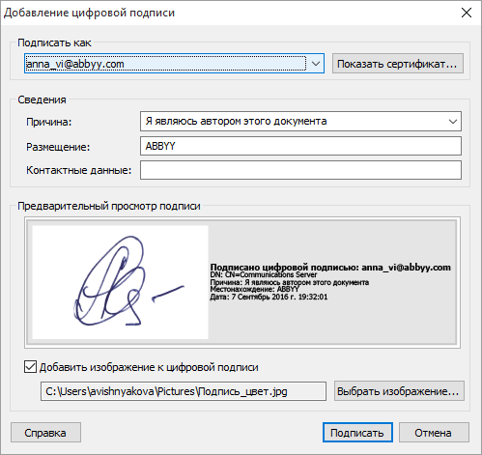
Добавление подписей
ABBYY FineReader 14 предоставляет следующие возможности по добавление подписи в документ:
Добавление нескольких ЭЦП и их валидация.
Добавление изображения подписи от руки
Комбинация ЭЦП и изображения подписи

Slide 68
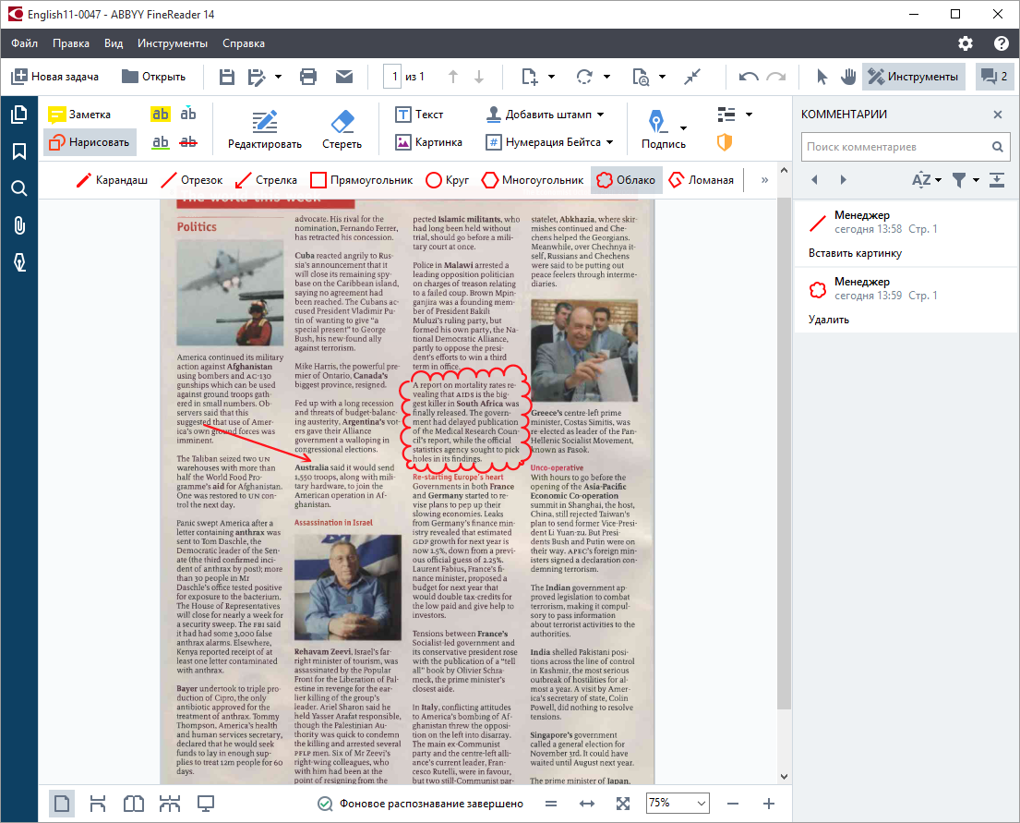
Инструменты рисования
В ABBYY FineReader 14 появилась возможность добавлять рисованные пометки:

Slide 69
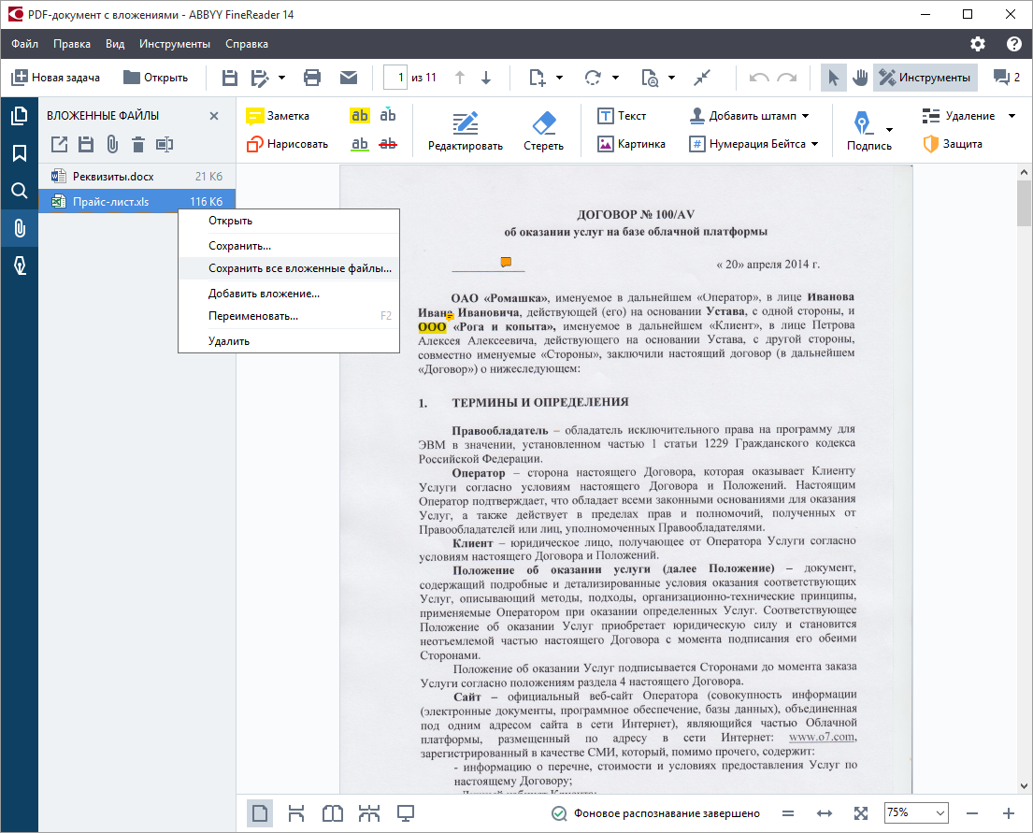
Работа с вложенными файлами
Добавляйте, переименовывайте или удаляйте вложенные в PDF файлы,
просматривайте уже имеющиеся вложения,
сохраняйте их к себе на компьютер.

Slide 70
ФОРМЫ поставки
ABBYY FineReader 14

Slide 71
Редакции и формы поставки
 | Standard* | Business | Enterprise
Работа с PDF: просмотр, создание, редактирование, комментирование, конвертирование, защита | + | + | +
Профессиональные инструменты для распознавания документов | + | + | +
Приложение ABBYY Hot Folder для автоматической обработки |  | 5 000 стр/мес макс. 2 ядра процессора | 10 000 стр/мес макс. 4 ядра процессора
Сравнение документов в различных форматах |  |  | +
Коробочная версия | +
Версия для скачивания | + | + | +
Лицензирование для организаций |  | + | +
6 990 ₽
11 990 ₽
38 990 ₽
* Внимание! ABBYY FineReader 14 Standard предназначается только для домашнего использования. Использование юридическими лицами и государственными учреждениями запрещено лицензионным договором.
С точными актуальными ценами можно ознакомиться на сайте www.ABBYY.ru или по адресу sales@abbyy.ru.

Slide 72
Политика обновлений: прошлые версии
Обновление с…
Размер скидки*
Обновление до…
ABBYY FineReader 11, 12 Professional, Corporate
40%
ABBYY FineReader 14
STANDARD
BUSINESS
ENTERPRISE
ABBYY PDF Transformer+
ABBYY FineReader 10 Home Edition
ABBYY FineReader Sprint
20%
ABBYY FineReader 14
STANDARD
BUSINESS
ENTERPRISE
*С точными актуальными ценами можно ознакомиться на сайте www.ABBYY.ru или по адресу sales@abbyy.ru.

Slide 73
Политика обновлений: расширения
Расширение с…
Расширение до…
Цена и выгода*
ABBYY FineReader 14
STANDARD
ABBYY FineReader 14
BUSINESS
4 000 руб. (-20%)
ABBYY FineReader 14
ENTERPRISE
25 600 руб. (-20%)
ABBYY FineReader 14
BUSINESS
ABBYY FineReader 14
ENTERPRISE
21 600 руб. (-20%)
*С точными актуальными ценами можно ознакомиться на сайте www.ABBYY.ru или по адресу sales@abbyy.ru. Выгода означает % экономии при покупке расширения по сравнению с полной стоимостью разницы между редакциями.

Slide 74
лицензирование
ABBYY FineReader 14

Slide 75
Типы лицензий для организаций
Доступно для редакций:
BUSINESS
ENTERPRISE
PER SEAT
CONCURRENT
TERMINAL
Тип лицензии
Многопользовательская лицензия (на рабочее место)
Сетевая лицензия (для совместного использования в локальной сети или на терминальном сервере)
Терминальная лицензия (для использования на терм. сервере)
Ограничения
Ограничивается общее кол-во рабочих мест
Ограничивается кол-во одновременных подключений к ПО
Ограничивается кол-во конкретных компьютеров, имеющих доступ к программе через ТС.
Оптимально для…
Регулярной потребности у ограниченного кол-ва сотрудников.
Подходит для компьютеров, отключенных от локальной сети, например, ноутбуков.
Периодической потребности у большого кол-ва сотрудников.
Для использования обязателен доступ к локальной сети.
Регулярной потребности у ограниченного кол-ва сотрудников, получающим доступ к ПО через терминальные службы.
Типы установки
Локальная или серверная
Серверная
Серверная
Именные /
неименные лицензии
Именные от 3-х лицензий
Именные
Именные
Минимальное кол-во
от 1 лицензии
от 11 лицензий
от 3 лицензий

Slide 76
Техническая информация
ABBYY FineReader 14

Slide 77
Системные требования
Процессор x86 или x64 с тактовой частотой от 1 ГГц и поддержкой набора инструкций SSE2.
Операционная система: Microsoft® Windows® 10, 8/8.1, 7, Microsoft ® Windows Server® 2016, 2012/2012 R2, 2008 R2. Для работы с локализованным интерфейсом операционная система должна обеспечивать необходимую языковую поддержку.
Объем оперативной памяти: не менее 1 ГБ (рекомендовано – от 4 ГБ).
Свободное место на диске: 1,2 ГБ для обычной установки и 1,2 ГБ для работы программы.
Видеокарта и монитор с разрешением не менее 1024x768 точек.
TWAIN- или WIA-совместимый сканер (при использовании функции сканирования).
Интернет-соединение для активации серийного номера (рекомендовано).
Клавиатура, мышь или другое указательное устройство.
Языки распознавания (OCR)
ABBYY FineReader 14 распознает документы на 192 естественных и искусственных языках, для 48 из них обеспечена словарная поддержка.
Сравнение документов доступно для 35 языков.
Полный список языков можно найти на сайте www.ABBYY.ru.

Slide 78
Поддерживаемые форматы
Входные форматы файлов
Форматы сохранения файлов
PDF, включая PDF/A
Графические форматы: TIFF, JPEG, JPEG 2000, JBIG2, PNG, BMP, PCX, GIF, DjVu, XPS*
Текстовые форматы**: DOC(X), XLS(X), PPT(X), VSD(X), HTML, RTF, TXT, ODT, ODS, ODP
PDF, включая PDF/A
Графические форматы: TIFF, JPEG, JPEG 2000, JBIG2, PNG, BMP, PCX, DjVu
Текстовые форматы: DOC(X), XLS(X), PPTX, HTML, RTF, TXT, CSV, ODT
Электронные книги: EPUB, FB2
* Требуется Microsoft ® .NET Framework 4
** Для создания PDF-документов из текстовых форматов необходимо установленное приложение Microsoft ® Office или Apache OpenOfficeTM.

Slide 79
Языки интерфейса
английский
португальский (браз.)
русский
итальянский
немецкий
голландский
польский
венгерский
турецкий
шведский
украинский
корейский
французский
чешский

Slide 80
ABBYY PDF Transformer+

Slide 81
о формате pdF
ABBYY PDF Transformer+

Slide 82
О формате PDF
PDF – Portable Document Format – кроссплатформенный формат для удобного и безопасного обмена документами, утвержденный в качестве международного стандарта ISO.
Преимущества:
Особенности:
Кроссплатформенность
Компактность
Интерактивность
Безопасность
Индексируемость
Сложность редактирования

Slide 83
Основные типы PDF-файлов
PDF (только изображение)
«Нормальный» PDF, или PDF, созданный из других приложений
PDF с возможностью поиска
Векторный PDF
Только изображение страницы:
Отсканированный документ или фото, пропущенное через PDF-принтер
Поиск и копирование недоступно
Только текстовый слой:
Создан из MS Office или др. приложений
Доступен поиск и копирование
Текстовый слой под изображением
Является результатом применения OCR к PDF (только изображение)
Доступен для поиска и копирования, но результат зависит от качества текстового слоя
Текст в «кривых»:
Создан из дизайнерских приложений с указанием специальных настроек
Поиск и копирование недоступно

Slide 84
о программе
ABBYY PDF Transformer+

Slide 85
Целевая аудитория
Офисные сотрудники
Образование
ИТ
юристы
преподаватели
бухгалтеры
инженеры
переводчики
маркетологи
PR-менеджеры
научные сотрудники
секретари
sales-менеджеры
лингвисты

Slide 86
Анализ потребностей пользователей
Более половины офисных сотрудников регулярно сталкиваются со следующими сценариями работы с PDF-документами*:
62%
60%
54%
52%
48%
1. Поиск по тексту
2. Копирование текста
3. Операции со страницами
(добавление, удаление, изменение порядка и т.п.)
5. Объединение файлов различных форматов в единый PDF-документ
4. Внесение правок
(исправление опечаток, добавление или удаление текста или изображений)
Частично доступны в бесплатном ПО
Требуется специализированное платное ПО
*Аналогичные сценарии характерны и для работы с бумажными документами.
По результатам внешнего исследования ABBYY Россия среди офисных сотрудников, июнь 2014 г.

Slide 87
О программе
ABBYY PDF Transformer+ – программа, объединяющая полезные инструменты для работы с любыми типами PDF-документов.
Основные возможности программы позволяют просматривать, конвертировать, создавать, объединять, комментировать и защищать PDF-файлы, а также исправлять опечатки и вносить незначительные изменения напрямую в PDF-документы.

Slide 88
Сценарии использования
ABBYY PDF Transformer+

Slide 89
Ключевые сценарии использования

Slide 90
Открытие и просмотр PDF-документов
Стартовое окно «Задачи» позволяет быстро получить доступ к последним открытым файлам, открыть любой файл, хранящийся на компьютере или выбрать источник для создания и последующего открытия нового документа.
Стартовое окно

Slide 91
Открытие и просмотр PDF-документов
Единая панель инструментов
Поиск по документу
Панель «Комментарии»
Панель «Страницы»
Средства навигации
Интерфейс главного окна программы
Notes:
Удобный просмотр документа в главном окне – NEW!
Средства навигации позволят удобно перемещаться от страницы к страницы, изменять масштаб просмотра.
Отдельная панель «Страницы» позволит быстро выбрать необходимую страницу для просмотра. Также пользователь может осуществлять разнообразные операции со страницами – добавлять/удалять/изменять порядок/добавлять новую страницу/создавать новый PDF из выбранных на панели страниц через контекстное меню.
Все доступные инструменты собраны на единой панели в главном окне – быстрый доступ к любой функции для решения поставленной задачи.
Отдельная панель комментариев, позволяющая видеть все пометки к документу
(Панели можно скрывать)

Slide 92
Открытие и просмотр PDF-документов Извлечение информации и поиск по тексту
Notes:
Внимание, данный слайд содержит анимацию!
Оцените преимущества технологии оптического распознавания текстов ABBYY OCR: просто отсканируйте бумажный документ или откройте PDF(только изображение), и программа автоматически добавит текстовый слой к изображению страницы. Это позволит осуществлять полнотекстовый поиск по документу и копировать его содержимое.

Slide 93
Внесение изменений в PDF-документы
Как избавить себя от поиска исходного файла и быстро исправить опечатку или внести мелкие правки в PDF-документы?
С помощью Ластика можно быстро удалить любой элемент, будь-то текст или изображение, что позволит вам отредактировать даже отсканированные PDF.
Инструменты для внесения изменений
Заменяйте или удаляйте букву или цифру в пределах одной строки*.
*Для PDF-документов, созданных из других приложений.
Добавляйте текст именно в то место в документе, где вам это необходимо!
Программа позволяет выбрать необходимый тип и размер шрифта, а также автоматически подобрать фон текстового блока.
Добавляйте изображение в любое место документа. Вы можете перемещать его по документу и изменять его размер прямо в программе.

Slide 94
Конвертирование PDF-документов в редактируемые форматы
Как в один клик преобразовать PDF-документ в другой формат?
Программа позволяет конвертировать в редактируемые форматы любые PDF-файлы, в том числе файлы без текстового слоя.
Добавлены новые форматы, включая EPUB и .fb2
Улучшена точность и скорость конвертирования благодаря усовершенствованным технологиям ABBYY OCR
Гибкие настройки конвертирования и выбор из 189 языков распознавания
Конвертирование PDF в другие форматы

Slide 95
Создание и объединение PDF-документов
Сканируйте бумажные документы в PDF-файлы через интерфейс программы.
Создавайте PDF-файлы любым удобным для вас способом:
через интерфейс программы;
напрямую из приложений MS Office 2007-13;
из проводника Windows.
Создавайте новые PDF-файлы из выбранных страниц открытого файла
Добавляйте страницы из других документов к уже открытому PDF-файлу
Объединяйте несколько файлов различных форматов в один PDF-документ - через интерфейс программы или через проводник Windows.
Создавайте отдельные PDF-документы для нескольких файлов
Возможности для создания PDF
Notes:
Внимание, данный слайд содержит анимацию!

Slide 96
Комментирование и согласование PDF-документов
Как сделать процесс согласования документов простым и эффективным?
Выполняйте поиск по комментариям, авторам, или статусам
Инструменты для согласования документа
Добавляйте ответы к комментариям и присваивайте статусы дискуссиям
Добавляйте комментарии в любом месте в документе
Выделяйте текст с помощью специальных инструментов
Просматривайте все комментарии к странице или документу на отдельной панели комментариев
Панель комментариев

Slide 97
Защита PDF-документов
Как защитить документы от неавторизованного доступа?
Удалите конфиденциальную информацию со всех слоев документа, в том числе автоматически с помощью «Поиск и удаление»
Инструменты зашиты документов
Установите пароль на просмотр, редактирование или печать
Добавьте цифровую подпись для утверждения содержимого документа
Защита документа паролем

Slide 98
Ключевые преимущества
ABBYY PDF Transformer+

Slide 99
Ключевые преимущества
Простой и понятный интерфейс, объединяющий полезные инструменты для работы с PDF и позволяющий удобно просматривать PDF-документы
Внесение незначительных изменений во все типы PDF-файлов
Поиск по тексту и копирование информации из любых типов PDF-файлов, включая отсканированные
Непревзойденная точность при преобразовании PDF в различные форматы
Соответствие международным стандартам ISO PDF и PDF/A

Slide 100
Цены и обновления
ABBYY PDF Transformer+

Slide 101
Рекомендованные цены
Коробочная версия:
6 690 руб.
Версия для скачивания:
5 990 руб.
Дополнительные лицензии:
См. прайс-лист
С актуальными ценами вы можете ознакомиться на сайте www.ABBYY.ru.
101

Slide 102
Обновление
Нужна новая версия?
Зачем платить полную стоимость?
Есть Upgrade!
скидка 40%
102

Slide 103
Сравнение версий
ABBYY PDF Transformer+

Slide 104
ABBYY PDF Transformer 3.0 vs. ABBYY PDF Transformer+
Специализированное решение
для работы с PDF
3 ключевых сценария
Формы поставки:
Коробка, версия для скачивания, пакеты лицензий Per Seat (без сетевой установки)
Цена: от 1 340 руб.
Универсальное решение
для работы с PDF
6 ключевых сценариев
Формы поставки:
Коробка, версия для скачивания, пакеты лицензий Per Seat с автоактивацией
Цена: от 5 990 руб.
Подробный сравнительный анализ ABBYY PDF Transformer 3.0 vs. ABBYY PDF Transformer+

Slide 105
ABBYY PDF Transformer 3.0 vs. ABBYY PDF Transformer+ (стр.1 из 2)
Назад
Возможности | ABBYY PDF Transformer 3.0 | ABBYY PDF Transformer+
Открытие и просмотр PDF-документов
Открытие и просмотр любых типов PDF-файлов | Нет | Добавлено
Поиск по тексту, комментариям и метаданным
Печать любых типов PDF-документов
Просмотр метаданных
Исправление опечаток и внесение изменений в PDF-документы
Замена/удаление букв или цифр в текстовой строке (только для PDF-документов, созданных из других приложений) | Нет | Добавлено
Добавление текстовых блоков в любом типе PDF-документов
Вставка, удаление и изменение размера изображений
Операции со страницами (добавление, удаление, изменение порядка или ориентации, вставка чистой страницы)
Редактирование метаданных
Добавление штампов и нумерации Бейтса | Да | Улучшено
Конвертирование PDF-документов в редактируемые форматы
Конвертирование PDF-документов в редактируемые форматы (Microsoft Office, HTML, TXT, новые форматы: Apache OpenOffice (ODT), форматы электронных книг EPUB и FB2) | Да | Улучшено
Непревзойдённая точность распознавания текста с сохранением исходного оформления документа благодаря технологии ABBYY OCR
Распознавание мультиязычных документов
Конвертирование нескольких документов благодаря интеграции с проводником Windows
Языки распознавания | 184 | 189
Копирование текста, таблиц и изображений в другие приложения из любых типов PDF-документов, включая отсканированные | Нет | Добавлено

Slide 106
ABBYY PDF Transformer 3.0 vs. ABBYY PDF Transformer+ (стр.2 из 2)
Назад
Возможности | ABBYY PDF Transformer 3.0 | ABBYY PDF Transformer+
Объединение PDF-документов, а также создание новых PDF-документов из файлов различных форматов
Создание PDF-документов напрямую из приложений Microsoft Office | Да | Улучшено
Создание PDF-документа из нескольких файлов различных форматов
Создание PDF-документов из файлов изображений (JPEG, JPEG2000, JBIG2, PNG, BMP, GIF, TIFF) | Нет | Добавлено
Сканирование в PDF
Сканирование в PDF с возможностью поиска
Одновременное создание нескольких PDF-документов из файлов различных форматов (потоковое конвертирование)
Рецензирование и согласование PDF-документов
Добавление комментариев и пометок в любом месте документа | Нет | Добавлено
Добавление ответов на комментарии и статусов к обсуждениям
Поиск и автоматическое выделение результатов поиска с помощью специальных инструментов
Защита PDF-документов и удаление конфиденциальной информации
Удаление конфиденциальной информации | Да | Улучшено
Уменьшение размера файла перед публикацией, включая поддержку MRC-сжатия
Защита паролем от неавторизованного доступа, редактирования и печати
Добавление и валидация цифровой подписи (при наличии сертификата) | Нет | Добавлено
Отправка PDF-документов по электронной почте напрямую через интерфейс программы

Slide 107
Техническая информация
ABBYY PDF Transformer+

Slide 108
Языки интерфейса и языки распознавания
ABBYY PDF Transformer+ распознает PDF на 189 мировых языках на основе кириллицы, латиницы, греческого, арабского и армянского алфавитов, а также языки на основе иероглифического письма.
ABBYY PDF Transformer+ поддерживает 16 языков пользовательского интерфейса:
английский, венгерский, греческий, испанский, итальянский, китайский (традиционный, простой), корейский, немецкий, нидерландский, польский, португальский (Бразилия), русский, турецкий, французский, чешский.

Slide 109
Системные требования
Компьютер с тактовой частотой процессора 1ГГц или выше
Операционная система: Microsoft® Windows® 10, Microsoft Windows 8/8.1, Microsoft Windows 7, Microsoft Windows Vista®, Microsoft Windows Server® 2012, Microsoft Windows Server 2008, Microsoft Windows Server 2008 R2 и Microsoft Windows Server 2003, Microsoft Windows XP
Microsoft Office: 2013 (32-бит и 64-бит), 2010 (32-бит и 64-бит), 2007 Для работы с локализованным интерфейсом операционная система должна обеспечивать необходимую языковую поддержку
Объем оперативной памяти: не менее 1024 МБ
Свободное место на диске: 800 МБ для обычной установки и 800 МБ для работы программы;
Видеокарта и монитор с разрешением не менее 1024x768 точек
TWAIN- или WIA-совместимый сканер (для поддержки сканирования в PDF)
Интернет-соединение для активации серийного номера
Клавиатура, мышь или другое указательное устройство
Входные форматы файлов | Форматы сохранения файлов
PDF, DOC, DOCX, XLS, XLSX, PPT, PPTX, VSD, VSDX, TXT, RTF, HTML, BMP, JPEG, JPEG 2000, JPEG2, PNG, TIFF, GIF | DOCX, XLSX, PPTX, RTF, PDF, PDF/A, HTML, CSV, TXT, ODT, EPUB, FB2

Slide 110
ABBYY Comparator

Slide 111
О программе
ABBYY Comparator – универсальное решение для сравнения двух версий документа в различных форматах. Программа быстро выявляет значимые несоответствия в тексте и помогает предотвратить подписание или публикацию некорректной версии документа.
Базовый сценарий использования
Основной сценарий использования ABBYY Comparator — сравнение бумажной копии документа (например, скана подписанного договора) с его электронной версией.

Slide 112
Кто пользуется сравнением документов?
Потребность среди офисных сотрудников: 59%
19%
Регулярно нуждаются в сравнении документов
Юристы, договорные отделы
Бухгалтеры, финансисты
40%
Периодически нуждаются в сравнении документов
Менеджеры по продажам
Администраторы, секретари
Какие документы сравнивают:
HR-менеджеры
78%
Бумажную копию с электронной
61%
Разные версии в формате MS Word
W
55%
Копию в формате PDF с документом MS Office
37%
Фотографию документа с электронной копией (в PDF, MS Office)
По результатам внешнего исследования ABBYY Россия среди офисных сотрудников, 2015.

Slide 113
Интерфейс программы
Документ 1
Документ 2
Различия

Slide 114
Ключевые возможности
Сравнение документов как в текстовых форматах, так и в графических (отсканированные документы или их фотографии, PDF без текстового слоя и т.п.). Сравнение доступно для документов, написанных на русском и английском языках.
Отображение важных несоответствий: удаление, добавление или изменение текста. Несущественные различия в форматировании, начертании, пробелах и табуляциях игнорируются.
Параллельный просмотр найденных несоответствий на обоих документах. Вы можете перемещаться между различиями на специальной панели, и найденные различия будут синхронно подсвечиваться на сравниваемых документах.
Возможности по сохранению результатов сравнения в виде отчета о различиях или PDF-документа с комментариями в местах изменений.
Простой и интуитивно понятный интерфейс, который позволяет работать без предварительной подготовки.

Slide 115
Технические характеристики
Входные форматы файлов для сравнения:
Форматы Microsoft Office: Word, Excel, PowerPoint
Файлы изображений:
GIF, TIFF, BMP, JBIG2, JPEG, JPEG2000, PNG, PDF
Текстовые форматы: OpenDocument (ODT, ODS), RTF, TXT
Другие форматы: HTML, XPS и PDF
Сохранение результатов сравнения:
Отчет о различиях
PDF-документ с комментариями в местах изменений

Slide 116
Цены и варианты поставки
33 990 руб.
Тип лицензии: на рабочее место.
Платформа: Windows
Также доступен инструментарий разработчика (SDK).

Slide 117
Системные требования
Компьютер с тактовой частотой процессора 1ГГц или выше.
Операционная система: Microsoft® Windows® 10, Microsoft Windows 8/8.1, Microsoft Windows 7, Microsoft Windows Vista, Microsoft Windows XP SP3 или выше.
Для работы с локализованным интерфейсом операционная система должна обеспечивать необходимую языковую поддержку.
Объем оперативной памяти: не менее 1024 МБ. При работе в многопроцессорных системах требуется дополнительно 512 Мб оперативной памяти для каждого дополнительного процессора.
Свободное место на диске: 300 МБ для обычной установки и 700 МБ для работы программы.
Видеокарта и монитор с разрешением не менее 1024x768 точек.
Интернет-соединение для активации серийного номера.
Клавиатура, мышь или другое указательное устройство.

Slide 118
Демонстрация работы
ABBYY Comparator

Slide 119
Шаг 1: Выбор документов для сравнения
Загрузите в программу документы поддерживаемых форматов:
укажите путь к файлу или просто перетащите документ в соответствующую зону.

Slide 120
Шаг 2: Настройка и запуск сравнения
Укажите языки документа – русский, английский или их комбинация.

Slide 121
Шаг 3: Просмотр найденных различий
Найденные различия будут показаны на Панели различий.
Вы можете перемещаться между ними, чтобы синхронно просматривать обе версии документа.
Вы также можете удалить различия перед сохранением отчета, если считаете их несущественными.

Slide 122
Шаг 4: Сохранение отчета о различиях
Отчёт о найденных различиях экспортируется в файл в формате *.docx
Полученную таблицу можно использовать, например, для вставки в отчет о согласовании документов.

Slide 123
Шаг 4: Сохранение сравниваемых документов с комментариями
ABBYY Comparator поддерживает сохранение результатов сравнения в виде PDF-документа с комментариями*, который можно создать на основе любого из сравниваемых документов.
*Для просмотра PDF-документа необходимо приложение для просмотра PDF, поддерживающее показ комментариев.

Slide 124
ABBYY Business Card Reader 2.0
для Windows

Slide 125
О продукте
ABBYY Business Card Reader 2.0 - программа для сканирования и распознавания визиток, сохраняет контакты в электронный формат без необходимости перепечатывать текст вручную.
Notes:
Схема с Димы к среде

Slide 126
Ключевые преимущества для пользователя
Создай рабочий контакт в два счета
Вся информация с визитки: имя, фамилия, телефон, адрес и другие данные, автоматически попадают в соответствующие поля базы данных
Сохрани время для переговоров
Одновременное сканирование и считывание данных с 10 визиток за один сеанс работы со сканером.
Держи все контакты под рукой
Сохранение контактной информации напрямую в Microsoft Outlook, Sales Force и в другие системы управления контактами

Slide 127
Основные возможности
Сканирование визиток или открытие изображения
Обработка и проверка
Гибкие параметры сохранения и обмена

Slide 128
Сканирование и загрузка изображения
Одновременное сканирование до 10 визиток. При этом все контакты сохраняются отдельно в соответствующие поля базы данных.
Быстрая обработка с функцией Quick Scan: начало сканирования новой группы визиток во время распознавания предыдущей.
Интерфейс программы

Slide 129
Поддержка двустороннего сканирования
Информация с первой стороны распознается и заносится в базу данных в электронном формате, а вторую сторону программа сохраняет в виде изображения.
Сохранение информации с двусторонней визитной карточки в соответствующие поля

Slide 130
Входные форматы
Входные форматы
Bitmap GIF JPEG JPEG 2000 | PCX PNG TIFF PDF
Поддержка обработки изображений визитных карточек, сделанных с помощью цифровой камеры.

Slide 131
Обработка и проверка
Благодаря технологии определения типа информации и отнесения ее к соответствующим полям (Intelligent Data Capture) программа точно определяет информацию в соответствии с его типом и отправляет его в соответствующие поля в базе данных.
Имя
Обращение
Имя
Отчество
Фамилия
Суффикс
Компания
Компания
Должность
Веб сайт
Адрес
Рабочий*
Интернет
E-mail 1
E-mail 2
Телефон
Рабочий
Компания
Факс
Mобильный тел.
* По умолчанию, опции: Рабочий, Домашний, Другие

Slide 132
Обработка и проверка
Поле «Заметки»
C ABBYY Business Card Reader 2.0 информация не потеряется. Даже если на визитке указаны нестандартные данные, например ICQ, программа все равно распознает их и сохранит в поле «Заметки».
Поле «Заметки»

Slide 133
Эффективные инструменты проверки данных
Просмотр оригинального изображения визитки
Просмотр всех визитный карточек, которые обрабатываются в текущей сессии
Просмотр результатов распознавания. Неточно распознанные символы обозначаются красным цветом.
Инструменты проверки данных

Slide 134
Сохранение напрямую в Microsoft® Outlook®
Сохранение контактов напрямую в Microsoft Outlook прямо из
ABBYY Business Card Reader 2.0
Проверка дубликатов при сохранении
Возможность выбора различных папок в Outlook или создания новой, если есть необходимость
Форматы сохранения информации
из визиток

Slide 135
Сохранение напрямую в Salesforce®
Сохранение напрямую в Salesforce® прямо из ABBYY Business Card Reader
Проверка дубликатов во время сохранения
Выбор типа новых контактов: сохранение их в Salesforce “contacts” или “leads”
Настройки сохранения информации в Salesforce

Slide 136
Автоматическая проверка дублирующих контактов во время сохранения
ABBYY Business Card Reader 2.0 автоматически проверяет дубликаты контактов во время сохранения в Salesforce и Microsoft Outlook
Если дубликат был обнаружен, приложение предлагает объединить, заменить контакты или отменить операцию
Предварительный просмотр распознанного контакта
Предварительный просмотр дублирующих контактов в базе данных контактов
Параметры сохранения контактов

Slide 137
Сохранение контактов в других электронных форматах
Сохранение контактов в формат vCard для облегченного обмена информацией с приложениями Google Contacts и Google Calendar, устройствами Apple iPad и Mac
Сохранение контактов в формат CSV для сохранения в Microsoft Excel® или другую систему управления контактами
Форматы сохранения информации
из визиток

Slide 138
Рекомендованные цены
ABBYY Business Card Reader 2.0 для Windows поставляется в виде версии для скачивания.
Цена:
1 700 руб.
С актуальными ценами вы можете ознакомиться на сайте www.ABBYY.ru.

Slide 139
Языки распознавания
Китайский упрощённый
Китайский традиционный
Чешский
Датский
Нидерландский
Английский
Эстонский
Финский
Французский
Немецкий
Греческий
Индонезийский
Итальянский
Японский
Корейский
Норвежский (букмол)
Норвежский (нюнорск)
Польский
Португальский
Португальский (бразильский)
Русский
Испанский
Шведский
Турецкий
Украинский
Венгерский

Slide 140
Системные требования
32-разрядный (x86) или 64-разрядный (x64) процессор с тактовой частотой 1 ГГц или выше.
Операционная система: Microsoft® Windows® 10 , Microsoft Windows 8/8.1, Microsoft Windows 7, Microsoft Windows Vista®, Microsoft Windows Server 2008, Microsoft Windows Server 2008 R2, Microsoft Windows Server 2003, Windows XP. Для работы с локализованными интерфейсами требуется поддержка соответствующего языка.
Объем оперативной памяти: 1024 МБ.
В многоядерных системах для каждого ядра процессора дополнительно требуется 512 МБ оперативной памяти.
Свободное место на диске: 700 МБ для обычной установки и 700 МБ для работы программы.
Видеокарта и монитор с разрешением не менее 1024×768 точек.
Клавиатура, мышь или другое указывающее устройство.
Программа Microsoft Outlook 2003, 2007 или 2010 (в том числе для x64).
Чтобы иметь доступ ко всем возможностям программы, необходим доступ к системе Salesforce Enterprise или Unlimited.

Slide 141
ABBYY Lingvo x6
Возрастные ограничения: 18+

Slide 142
О продукте, сегменты, Целевые аудитории
ABBYY Lingvo x6

Slide 143
ABBYY Lingvo x6 – незаменимый помощник при переводе и изучении языка как для частных пользователей, так и для организаций.
О продукте
Программа дает быстрый доступ к современным подробным словарям иностранных языков и предоставляет широкие возможности для изучения лексики и грамматики.

Slide 144
Сегмент: корпоративные пользователи
Руководство
Базовые потребности и мотивация: обеспечить сотрудника за разумные деньги ПО, необходимым для работы и повышающим его производительность.
IT-специалисты
Базовые потребности и мотивация: получить ПО, отвечающее требованиям руководства, удобное в установке и поддержке.
Специалисты, которые сталкиваются с необходимостью перевода отраслевых и служебных текстов, либо ведут коммуникации на иностранном языке.
Базовые потребности и мотивация: эффективно выполнять должностные обязанности.

Slide 145
Сегмент: частные пользователи
Люди, которые изучают иностранный язык, а также те, чьи дети учат иностранный язык.
Базовые потребности и мотивация: свободное общение во время поездок заграницу, саморазвитие, расширение круга общения, карьерный рост.

Slide 146
Ключевые возможности и преимущества
ABBYY Lingvo x6

Slide 147
Преимущества для корпоративных пользователей
Экономия времени при поиске перевода благодаря моментальному переводу, возникающему при наведении курсора на любое слово в тексте или на изображении.
Точный перевод отраслевых терминов c помощью более чем 130 тематических словарей для 40 тематик.
Подбор корректного перевода в зависимости от контекста благодаря доступу к примерам употребления слов.
Цените время своих сотрудников?
Возьмите Lingvo на ставку!
5 минут в день, потраченных на поиск перевода 50 сотрудниками – это 4 часа непродуктивной траты рабочего времени в день, более 80 часов в месяц = ½ рабочего времени сотрудника в месяц ->
Сотрудник для компании стоит в среднем 120 000 в месяц. Lingvo на 50 лицензий стоит 60 000 рублей ->
Lingvo окупит себя за месяц!

Slide 148
^{NEW} Быстрее, чем браузер
ABBYY Lingvo x6 быстрее, чем браузер!¹ (при использовании браузера перевод получаем через 18 сек., при использовании функции перевода по наведению – через 0,6 сек.)
Достигнуто значительное ускорение работы программы по сравнению с ABBYY Lingvo x5:
Быстрый запуск² (в 5 раз быстрее);
Ускорение работы перевода по наведению³ (в 2 раза).
^{1,} ^{2, 3} По результатам исследований, проведенных компанией ABBYY.

Slide 149
Улучшенный перевод по наведению
Мгновенно переводит слова и фразы.
Работает в любой программе.
Работает в тексте и на картинке.
Чтобы узнать перевод, нужно просто навести курсор на слово или фразу на сайте, в письме, презентации, PDF-файле, ролике и т.д.

Slide 150
^{NEW} Удобный поиск перевода
Автодополнение при вводе слова.
Удобный показ вариантов при неправильном вводе слова.

Slide 151
^{NEW} Удобный поиск перевода
Отображение найденных слов и значений в одном окне с вкладками.
Для удобства в словарной карточке также предусмотрена строка поиска, теперь не нужно возвращаться в главное окно, чтобы продолжить поиск.

Slide 152
Полный и качественный контент
С ABBYY Lingvo x6 можно быть уверенным в качестве перевода благодаря современным и подробным тематическим и общелексическим словарям.
ABBYY продолжает фундаментальную лексикографическую работу над контентом программы, словари, входящие в состав Lingvo, постоянно обновляются и расширяются.
Например, общелексический словарь для английского языка, содержащий 100 000 статей, был существенно переработан и расширен к выпуску программы, а для немецкого направления прежний общелексический словарь был заменен на новый, содержащий 80 000 статей и являющийся результатом трехлетней работы лексикографов ABBYY.
ABBYY Lingvo x6:
Более 220 словарей для 19 языков (из них более 130 – тематические).
Более 10 млн. словарных статей (из них более 7 млн. – из тематических словарей).

Slide 153
Точный перевод отраслевых терминов благодаря тематическим словарям
Согласно исследованиям ABBYY среди корпоративных пользователей проблемы с переводом отраслевой лексики возникают у 55%.
Теперь не нужно тратить время на поиск перевода – все значения по самым востребованным областям есть в ABBYY Lingvo:
медицина;
нефтегазовая промышленность;
экономика;
бухгалтерский учет и аудит;
финансы;
право;
машиностроение;
IT;
биология;
химия;
маркетинг;
строительство и другие.
Notes:
(проблемы с переводом отраслевой лексики возникают у 55%: 40% сталкиваются с этими проблемами сейчас; 15% сталкивались раньше, сейчас выучили)
Message: не тратьте время на поиск перевода – все значения вы найдете в Лингво.

Slide 154
^{NEW} Новые тематические словари
Иллюстрированный англо-русский словарь по транспортной технике и сервисному оборудованию. 13 700 статей.
Обновленный немецко-русский словарь по транспортной технике и сервисному оборудованию. 27 000 статей.
Русско-английский и англо-русский словарь «микроэкономика, теория игр, теория принятия решений, менеджмент». 7 600 статей.
Целлюлозно-бумажное производство. 10 000 статей.
Большой англо-русский словарь по экономике и менеджменту. 70 000 статей.
Notes:
Большой англо-русский словарь по экономике и менеджменту (En -> Ru), ABBYY, 2008; «Экономикус», 2008.
Словарь охватывает все области экономики и бизнеса: маркетинг, менеджмент, финансовый менеджмент, финансовые рынки, бухгалтерский учет, аудит, страхование, банковское дело, государственное управление и государственные финансы, экономическую науку и смежные дисциплины.
Русско-английский словарь «Микроэкономика, теория игр, теория принятия решений, менеджмент» + индекс (En <-> Ru)
Целлюлозно-бумажное производство (Ru <-> En, De, Fr)
Словарь позволяет осуществлять качественный перевод технической документации и прочих документов, относящихся к ЦБП.
Иллюстрированный англо-русский словарь по транспортной технике и сервисному оборудованию (En -> Ru)
В словаре большое количество совершенно новых, эксклюзивных статей по всем типам и моделям автомобилей, их двигателям, узлам и агрегатам. В словаре можно найти термины от мелких деталей и инструментария до стационарного авторемонтного оборудования, компьютерных блоков и супершин.
Обновленный немецко-русский словарь по транспортной технике и сервисному оборудованию (De -> Ru)

Slide 155
Примеры употребления слов в контексте
К переводам внутри словарных статей ABBYY Lingvo x6 позволяет ПОСМОТРЕТЬ ПРИМЕРЫ УПОТРЕБЛЕНИЯ из банка цитат технической и художественной литературы, а также законодательных и юридических документов.
Примеры перевода полезны в следующих ситуациях:
Есть несколько вариантов перевода слова. Какой выбрать в зависимости от контекста?
Как перевести типовую фразу?
Узнать, употребляется ли такое выражение, говорят ли так.

Slide 156
Преимущества для частных пользователей
ABBYY Lingvo – отличный помощник для изучающих иностранные языки. ABBYY Lingvo x6 включает:
Удобные инструменты для изучения грамматики:
^{NEW} Грамматический курс Oxford “Test it, Fix it” для уровней Pre-Intermediate и Intermediate.
Грамматический справочник английского языка.
Формы времен глаголов.
Эффективные средства для изучения лексики:
Приложение для запоминания слов ABBYY Tutor.
^{NEW} Новые и обновленные общелексические словари от проверенных издательств.
Толковые словари Oxford и Collins.
Удобный и быстрый перевод по наведению курсора мыши, благодаря которому можно легко узнать перевод незнакомого слова, прослушать его произношение и добавить в Tutor для последующего изучения.
Синонимы, антонимы, значения идиом и устойчивых выражений.
Озвучка слов носителями языка.
Notes:
Предлагаем Домашнюю версию

Slide 157
^{NEW} Грамматический курс от издательства Oxford University Press
Грамматический курс Oxford “Test it, Fix it” для уровней Pre-Intermediate и Intermediate отлично подходит для самостоятельных занятий и строится по принципу «учимся на своих ошибках».

Slide 158
^{NEW} Грамматический курс от издательства Oxford University Press
Для начала занятий по курсу необходимо выбрать тему, выполнить по ней упражнения и проверить ответы.

Slide 159
^{NEW} Грамматический курс от издательства Oxford University Press
Программа покажет как правильные ответы, так и те, в которых были допущены ошибки, и даст возможность ознакомиться с грамматическим правилом по выбранной теме.

Slide 160
Запоминайте слова с помощью ABBYY Tutor
Помогает запоминать значение, написание, произношение слов.
Приложение содержит готовые словари базовой лексики для изучения английского, немецкого, французского, испанского, итальянского, португальского языков. Слова отобраны по частоте употребления и популярным темам (бизнес-лексика, погода, достопримечательности и другие).
Позволяет задать расписание уроков, чтобы не забыть уделить несколько минут на заучивание лексики.

Slide 161
Расширенные возможности перевода по наведению курсора мыши
Мгновенно переводит слова и фразы.
Работает в любой программе.
Работает в тексте и на картинке.
Чтобы узнать перевод, нужно просто навести курсор на любое слово или фразу в тексте или на изображении: на сайте, PDF-файле, в сообщении в социальной сети, в субтитрах к фильму.
Легко начать учить незнакомое слово.
По просьбам пользователей в окно по наведению курсора мыши добавлены следующие возможности:
прослушивание произношения слова;
добавление слова в ABBYY Tutor;
просмотр транскрипции слова.

Slide 162
^{NEW} Новые общелексические словари
Большой немецко-русский словарь,
80 000 статей.
Данный словарь – результат трёхлетней работы лексикографов ABBYY. Включает новую актуальную лексику, отражает современное состояние языка, активное развитие информационных технологий и новые веяния в разных сферах культуры.
Слово в контексте. Словарь сочетаемости слов английского языка,
7 000 статей.
Облегчает написание текстов на стандартном английском языке, свободном от влияния особенностей родного языка. Содержит примеры употребления слов в контексте.
Германия. Лингвострановедческий словарь, 5 000 статей.
Словарь содержит статьи из культурной, общественно-политической и повседневной жизни Германии. Каждое немецкое слово или словосочетание сопровождается переводом и толкованием на русском языке.
Notes:
Слово в контексте. Словарь сочетаемости слов английского языка, Шаршаков А.А., 2010
Словарь создан для того, чтобы облегчить написание текстов на стандартном английском языке, свободном от влияния особенностей родного языка. Примеры взяты из самых авторитетных современных британских и американских источников (Merriam-Webster, Oxford University Press, Pearson Education, Penguin Books. Включены цитаты из ведущих общественно-политических изданий и научно-популярных журналов New Scientist и Scientific American. Приведены примеры из английских переводов русской художественной литературы.)
Англо-русский народный словарь, ABBYY, 2010
Основным источником информации для словаря являются материалы обсуждений на форуме «Добавим в Lingvo!» - актуальные и частотные слова и выражения, которых не хватало в Lingvo. Большинство значений снабжено иллюстративными оригинальными примерами.
Германия. Лингвострановедческий словарь, Муравлева Н.В., 2010
Словарь содержит более 5 тысяч словарных статей из культурной, общественно-политической и повседневной жизни Германии. Каждое немецкое слово или словосочетание сопровождается переводом и толкованием на русском языке.

Slide 163
^{NEW} Народные словари
Англо-русский народный словарь.
Немецко-русский народный словарь.
Народные словари содержат актуальные и частотные слова и выражения, которых не хватало в Lingvo.
Основной источник информации – обсуждения в разделе форума «Добавим в Lingvo», проверенные лексикографами Lingvo.
Большинство значений снабжено оригинальными примерами.
Словари регулярно обновляются.

Slide 164
^{NEW} Обновленные словари
В ABBYY Lingvo x6 для следующих словарей включены обновленные версии с актуализированной лексикой:
Англо-русский и русско-английский словарь общей лексики Lingvo Universal, 2014. 100 000 статей.
Словарь существенно переработан и расширен по сравнению с предыдущей версией: добавлено несколько тысяч новых слов и выражений, в том числе из области новых технологий (electric car, 3D printer, сланцевый газ и др.), важных специальных слов и выражений, географических названий.
По замечаниям и предложениям пользователей и участников форума были пересмотрены, изменены или добавлены переводы, исправлены ошибки.
Добавлены ударения, озвучивание, улучшена система помет.
Испанско-русский словарь современного употребления,
100 000 статей (добавлено около 7 000 статей).

Slide 165
Толковые англоязычные словари (Oxford, Collins).
Oxford Dictionary of English – Наиболее полно охватывает современный английский язык.
Collins COBUILD Advanced Learner’s English Dictionary – Учебный словарь, содержит примеры употребления, грамматические сведения, дополнительную информацию о частотности слов, синонимах.

Slide 166
Продуктовая линейка и цены
ABBYY Lingvo x6

Slide 167
Продуктовая линейка ABBYY Lingvo x6
ABBYY Lingvo x6 | Домашняя | Профессиональная
Английская версия Языки: английский, русский | 23 словаря 1,4 млн словарных статей | 69 словарей 3,2 млн словарных статей
Европейская версия Языки: английский, русский, немецкий, французский, испанский, итальянский, португальский, греческий, финский | 63 словаря 3,3 млн словарных статей | 158 словарей 7 млн словарных статей
Многоязычная версия Языки: английский, русский, немецкий, французский, испанский, итальянский, португальский, греческий, финский, китайский, латинский, турецкий, украинский, казахский, татарский, польский, венгерский, датский, норвежский | 93 словаря 5,8 млн словарных статей | 224 словаря 10 млн словарных статей

Slide 168
Рекомендованные цены
ABBYY Lingvo x6 | Наименование | Версия для скачивания* | Коробочная версия*
Домашняя версия | Английская | 1 190 | 1 290
 | Европейская | 2 290 | 2 590
 | Многоязычная | 4 090 | 4 490
Профессиональная версия | Английская | 1 890 | 1 990
 | Европейская | 4 090 | 4 490
 | Многоязычная | 6 890 | 7 690
Upgrade с Домашней до Профессиональной версии | Для Английской | 1 090 | -
 | Для Европейской | 2 490 | -
 | Для Многоязычной | 4 290 | -
С актуальными ценами вы можете ознакомиться на сайте www.ABBYY.ru.
*Стоимость указана в рублях.

Slide 169
Обновление
Нужна новая версия?
Есть Upgrade со скидкой 40%!
169

Slide 170
Изменения в продаваемых позициях
Теперь словари премиум-контента включены в ABBYY Lingvo x6, отдельно не поставляются.
Видео-уроки исключены из состава программы и отдельно не поставляются.

Slide 171
Системные требования
Процессор с тактовой частотой 1 ГГц и выше.
Операционная система: Microsoft® Windows® 10, Microsoft Windows 8/8.1, Microsoft Windows 7, Microsoft, Windows Vista®, Microsoft Windows XP (Service Pack 3), Microsoft Windows Server® 2003, Microsoft Windows Server 2008/2008 R2, Microsoft Windows Server 2012/2012 R2. Операционная система обязательно должна поддерживать кириллицу.
Для сохранения пользовательских словарей Abbyy Tutor в формат XLS на компьютере должен быть установлен MS Office версии не ниже 2003.
Объем оперативной памяти: не менее 512 Мб.
Свободное место на жестком диске: от 450 Мб до 3,5 Гб (в зависимости от версии ABBYY Lingvo и типа установки).
Звуковая плата, наушники или колонки для работы со звуковыми файлами.
Монитор с разрешением не менее 1024х768.
Браузер: Microsoft Internet Explorer® 6.0 и выше.
DVD-привод для установки программы.
Продукт требует обязательной активации через Интернет или по электронной почте.

Slide 172
Продукты для Mac os
Назад к содержанию

Slide 173
ABBYY Lingvo для Mac

Slide 174
О программе
Электронный словарь для 7 языков, разработанный специально для платформы Mac OS.
ABBYY Lingvo для Mac предназначен для всех, кто изучает иностранные языки, любит путешествовать, много работает и общается.
174

Slide 175
Основные возможности
Точный перевод любого слова
125 словарей, более 6,8 миллиона словарных статей
Всемирно известные словари английского языка Oxford и Collins
94 тематических словаря
Озвученные носителями языков 15 000 английских, 10 000 немецких, 5000 французских, 10 000 испанских и 20 000 русских слов
Озвученные разговорники для 5 языков: английского, немецкого, французского, испанского и итальянского
175

Slide 176
Основные возможности
Перевод с примерами употребления, показом транскрипций и синонимами
Карточка перевода
176

Slide 177
Основные возможности
Специальные инструменты для удобной и быстрой работы
Всплывающий перевод слова
Показ формы слова
Интерфейс программы
177

Slide 178
Системные требования
Операционная система
Mac OS X 10.5 (Leopard)
Mac OS X 10.6 (Snow Leopard)
Mac OS X 10.7 (Lion)
Mac OS X 10.8 (Mountain Lion)
Mac OS X 10.9 (Mavericks) и позднее
Тип процессора
PowerPC (G4 и G5)
Intel® (Universal Binary)
Минимальная частота процессора
PowerPC - 1ГГц
Intel® – 1,8 ГГц
Свободное место на жестком диске - 1,5 Гб
Минимальное необходимое количество оперативной памяти - 512 Мб
Дисковод для DVD дисков
178

Slide 179
ABBYY FineReader Pro для Mac

Slide 180
О продукте
ABBYY FineReader Pro для Mac - программа для распознавания текста, созданная для пользователей Mac OS X, которая быстро и точно переводит отсканированные документы, изображения документов и PDF-файлы в электронные редактируемые форматы.
Экономит время и повышает продуктивность
Обладает простым и понятным интерфейсом в стиле Mac OS X

Slide 181
Сценарии использования
Извлечение информации из документов
Создание электронных копий документов для хранения
Создание копий документов, имеющихся в единственном экземпляре
Обновление бумажных документов и PDF-файлов
Извлечение информации из отсканированных материалов и PDF-файлов для перевода на иностранные языки
Создание личных электронных книг

Slide 182
Обновление документов
Задача
Обновить текст из бумажного документа или PDF-файла
Проблема:
Недоступен исходный документ
Создание точной редактируемой копии с сохранением исходного форматирования благодаря уникальной технологии ADRT
Мгновенная отправка результата распознавания в приложения Apple Pages, Numbers, Apache OpenOffice Writer, Microsoft Word, Excel и др. для дальнейшего редактирования
Возможности

Slide 183
Извлечение информации из документа
Задача
Извлечение частей текста из бумажных документов, изображений или отсканированных документов
Проблема:
Отсканированные документы или изображения не содержат текстового слоя
С высокой точностью распознает текст, делая его доступным для копирования
Доступно распознавание отдельных частей документа, что позволяет сократить время по сравнению с распознаванием документа в целом
Копировать текст можно напрямую из интерфейса ABBYY FineReader – нет необходимости экспортировать текст или его части в другие приложения
Возможности

Slide 184
Хранение электронных документов
Задача
Создание электронных копий документов с возможностью поиска по тексту
Проблема:
Бумажные и отсканированные документы не содержат текстового слоя, а изображения документов занимают много места на диске.
С высокой точностью распознает текст, делая его доступным для поиска
Возможность уменьшения размера документов (MRC-сжатие) позволяет оптимизировать дисковое пространство
Сканирование и преобразование в формат PDF с возможностью поиска в один клик с помощью быстрых задач.
Возможности

Slide 185
Другие сценарии использования
Создание копий документов, имеющихся в единственном экземпляре (для обмена с коллегами и друзьями через облачные хранилища или электронную почту)
Создание личных электронных книг (перевод документов в форматы FB2 и EPUB для чтения на мобильных устройствах)
Извлечение информации из отсканированных материалов и PDF-файлов для перевода на иностранные языки (например, с использованием программ для подсчета символов, электронных переводчиков и т.п.)

Slide 186
Ключевые возможности и преимущества
ABBYY FineReader Pro для Mac

Slide 187
Стартовое окно Задачи
Стартовое окно

Slide 188
Удобный интерфейс в стиле Mac OS X
Главная панель инструментов
Инструменты для ручной разметки областей
Панель Страницы
Просмотр страницы
Главное окно программы

Slide 189
Встроенный интерфейс сканирования
Получение изображения со сканера

Slide 190
Непревзойденная точность и скорость распознавания
Самая высокая точность распознавания среди OCR-продуктов для Mac OS X*
Уникальная технология ADRT, определяющая логическую структуру документа, что позволяет анализировать многостраничный документ как единое целое
Поддержка распознавания для 189 языков:
кириллица, латиница, греческий, армянский, тайский алфавиты
двунаправленное письмо – арабский, иврит
корейские, японские, китайские иероглифы и др.
Полный список
Словарная поддержка для 45 языков
*По результатам внутренних тестов ABBYY
Выбор языков распознавания

Slide 191
Поддержка изображений, полученных с цифровой камеры
Поддержка популярных форматов изображений, полученных как с цифровой камеры, так и с камеры мобильного телефона или планшета
Автоматическая предобработка загружаемых изображений
Редактор изображений, позволяющий вручную
скорректировать дефекты изображения - перекосы, трапециевидные искажения
разбить двойные страницы или обрезать границы изображения
подправить яркость и контрастность изображения
удалить лишние элементы с помощью ластика и др.
Редактор изображений

Slide 192
Быстрое копирование информации
Копирование информации с помощью команды в контекстном меню выделенного фрагмента.
Распознавание запускается автоматически по команде «Копировать», если выделенный фрагмент еще не был распознан.
Нет необходимости распознавать весь документ целиком, чтобы извлечь его часть.

Slide 193
Поддержка сохранения в популярные форматы документов и изображений
Выбор формата сохранения
Документы:
DOCX
RTF
ODT
TXT
XLSX
PPTX
PDF, PDF/A
HTML
EPUB, FB2
CSV
Изображения:
TIFF
JPEG
JPEG 2000
PNG
BMP
PCX
DCX
JBIG2

Slide 194
Сохранение в формат PDF для хранения и безопасного обмена документами
Гибкие настройки экспорта
Возможность применения MRC-сжатия для уменьшения размера документа
Поддержка формата PDF/A
Создание оглавления PDF-документа
Настройки защиты документа – пароль на
открытие
печать
копирование информации
Настройки сохранения в PDF

Slide 195
Сохранение в форматы Microsoft Office
Настройки сохранения в MS Word

Slide 196
Сохранение в форматы электронных книг
Возможность задать
название
автора
ключевые слова
комментарии
Гибкие настройки сохранения оформления
Возможность сохранить/исключить картинки
Настройки сохранения в EPUB

Slide 197
Сохранение в форматы изображений
Настройки сохранения в форматы изображений
TIFF
JPEG
JPEG 2000
PNG
BMP
PCX
DCX
JBIG2

Slide 198
Рекомендованные цены
ABBYY FineReader Pro для Mac
Версия для скачивания:
4 290 руб.
Обновление со скидкой 40%
Пользователям ABBYY FineReader Express Edition для Mac предоставляется скидка 40% на обновление
С актуальными ценами вы можете ознакомиться на сайте www.ABBYY.ru.
198

Slide 199
Языки интерфейса
Русский
13
языков интерфейса
Английский
Немецкий
Испанский
Итальянский
Французский
+ датский, нидерландский, китайский (упрощенный), китайский (традиционный), корейский, бразильский (португальский), японский.

Slide 200
Поддерживаемы форматы
Входные форматы | Форматы сохранения
PDF TIFF JPEG JPEG 2000 PNG BMP GIF PCX DCX JBIG JBIG2 | Документы: DOCX RTF ODT TXT XLSX PPTX PDF, PDF/A HTML EPUB, FB2 CSV | Изображения: TIFF JPEG JPEG 2000 PNG BMP PCX DCX JBIG2

Slide 201
Системные требования
Компьютер Mac с процессором Intel
Операционная система: Mac OS X 10.7 Lion, Mac OS X 10.8 Mountain Lion, Mac OS X 10.9 Mavericks, Mac OS X 10.10 Yosemite, Mac OS X 10.11 El Capitan, macOS Sierra и позднее
Cканеры, камеры и смартфоны, совместимые с приложением «Захват изображений» (Image Capture Application) (полный список)
Свободное место на диске: 1,5 GB для обычной установки программы и 1 GB оперативной памяти для работы программы
Клавиатура, мышь или другое устройство ввода данных

Slide 202
лицензирование
Назад к содержанию

Slide 203
Типы лицензий на продукты ABBYY
Per Seat
Concurrent
Terminal
Лицензия на рабочее место
Для компьютеров, отключенных от локальной сети, например, ноутбуков
(для ABBYY FineReader 14, ABBYY Lingvo x6, ABBYY PDF Transformer+)
Лицензия на одновременный доступ
Для компьютеров, постоянно подключенных к локальной сети
(для ABBYY FineReader 14 и ABBYY Lingvo x6)
Лицензия на одновременный доступ к программе через терминальные службы
(для ABBYY FineReader 14, ABBYY PDF Transformer+)
Именные
Именные
Именные
Неименные

Slide 204
Варианты поставки программ ABBYY
Коробочная версия
Версия для скачивания
Лицензии для организаций:
Красный конверт
Лицензионный сертификат с серийными номерами
Дополнительное соглашение к Лицензионному договору с конечным пользователем

Slide 205
ABBYY FineReader 14

Slide 206
ABBYY PDF Transformer+

Slide 207
ABBYY Lingvo x6

Slide 208
Преимущества продуктов ABBYY для ИТ-специалистов
Гибкая система лицензирования
Бесплатная техническая поддержка
Возможности сетевой установки и администрирования
Поддержка самых современных операционных систем
Скидка 40% на обновления с предыдущих версий

Slide 209
Академическая скидка
Академическая скидка 40% распространяется на:
государственные учебные заведения
государственные больницы
учебные центры, имеющие лицензии на ведение образовательной деятельности
государственные библиотеки
Внимание! Скидка предоставляется только при предоставлении официального письма от учебного/медицинского заведения.
Все позиции с академической скидкой имеют срок действия лицензии 1 год.

Slide 210
Партнерcкая программа ABBYY Россия 2017
Назад к содержанию
ABBYY Россия
Отдел по работе с малым и средним бизнесом
© Copyright 2017 ABBYY

Slide 211
Содержание
Единая партнерская программа ABBYY
Новая партнерская программа: направление SMB
Описание партнерских статусов

Slide 212
Единая партнерская программа ABBYY Ключевые продукты и решения
Массовое ПО
Корпоративное ПО
Программы для работы с бумажными и PDF-документами
Проектное ПО линейки Data Capture
ABBYY
FlexiCapture
ABBYY
Recognition Server
ABBYY
Scan Station
ABBYY
FineReader
ABBYY
PDF Transformer
ABBYY
Comparator и др.
Тиражируемое ПО линейки Data Capture
ABBYY
Recognition Server
15K ppm license
ABBYY
FineReader Банк
Электронные словари
Инструментарий для разработчика
ABBYY
FineReader Engine
ABBYY
FlexiCapture Engine
ABBYY
PassportReader SDK и др.
ABBYY Lingvo x6 Английская, Европейская, Многоязычная
Продукты линейки Compreno
Мобильные продукты для iOS и Android
ABBYY
Intelligent Search SDK
ABBYY
Smart Classifier SDK
ABBYY
InfoExtractor SDK

Slide 213
Единая партнерская программа ABBYY Действующие лица и определения
Категория партнеров / статус | Определение | Продукты и решения
 | Категория партнеров, которые осуществляют закупку продуктов и решений напрямую у ABBYY и реализуют их исключительно через свою партнерскую сеть (не работают с конечным заказчиками напрямую). | Массовое ПО Корпоративное ПО
 | Категория партнеров, которые закупают продукты ABBYY у уполномоченных Дистрибьюторов и перепродают их конечным пользователям. | Массовое ПО
 | Категория партнеров, которые внедряют корпоративные продукты и решения ABBYY корпоративным клиентам. | Корпоративное ПО
 | Производители различного оборудования (сканеры, электронные книги, мобильные телефоны и др.), которые поставляют свое оборудование вместе с программными продуктами ABBYY. | Массовое ПО Корпоративное ПО
 | Категория партнеров, применяющих технологии ABBYY в собственных программных продуктах, которые они поставляют корпоративным заказчикам. | Корпоративное ПО

Slide 214
Единая партнерская программа ABBYY Партнерские статусы
!
Если вы работаете в разных направлениях бизнеса,
возможно получение нескольких статусов.

Slide 215
Содержание
Единая партнерская программа ABBYY
Новая партнерская программа: направление SMB
Описание партнерских статусов

Slide 216
Направление SMB: Продукты и решения
Массовое ПО
Тиражируемое корпоративное ПО
Программы и решения для работы с бумажными и PDF-документами
15К ppm license
Электронные словари для иностранных языков

Slide 217
Статусы партнерской программы Направление SMB

Slide 218
Новая партнерская программа Направление SMB
ABBYY гарантирует прибыль в виде премии за продажи. Маржа остается в канале.
Партнерам выгодно продавать продукты ABBYY.

Slide 219
Статусы партнерской программы Направление SMB

Slide 220
Система премирования Направление SMB
Условия участия в системе премирования:
Наличие статусов ABBYY Premium Reseller, ABBYY Professional Reseller, ABBYY Advanced Reseller
Заключение партнерского соглашения с ABBYY
Согласование и выполнение плана продаж в рамках полученного статуса
Утверждение и исполнение маркетингового плана с поддержкой от ABBYY для достижения нужных объемов продаж
Оплата вступительного взноса за участие в партнерской программе
ABBYY оставляет право не выплачивать премию или сокращать ее размер в случае следующих нарушений:
Невыполнение плана продаж
Отклонение от рекомендованной ABBYY ценовой и лицензионной политики
Недобросовестная конкуренция
Выполнение всех условий партнерской программы

Slide 221
Содержание
Единая партнерская программа ABBYY
Новая партнерская программа: направление SMB
Описание партнерских статусов

Slide 222
Критерии для статуса
Возможности
Объем продаж:
не менее 20 млн. руб. в год. Пересматривается ежегодно.
Компетенции:
Не менее 2 сертифицированных специалистов по массовым продуктам ABBYY
Планирование и отчетность:
Подготовка и согласование годового плана продаж
Маркетинговое планирование
Отчетность по продажам
Продукты:
Массовое ПО и Recognition Server (15K ppm license)
Закупка:
Напрямую у компании ABBYY
Поддержка:
Выделенный account-менеджер в ABBYY
Расширенная маркетинговая поддержка

Slide 223
Критерии для статуса
Возможности
Объем продаж:
Premium: от 7 млн.
Professional: 2 млн. – 7 млн.
Advanced: 1 млн. – 2 млн.
Пересматривается ежегодно.
Компетенции:
Не менее 1 сертифицированного специалиста по массовым продуктам ABBYY
Планирование и отчетность:
Подготовка и согласование годового плана продаж
Маркетинговое планирование
Отчетность по продажам
Продукты:
Массовое ПО и Recognition Server (15K ppm license)
Скидка:
Определяется дистрибьютором
Премирование (только массовое ПО):
Premium: 18% Professional : 15% Advanced: 12%
от годового плана продаж. Выплачивается при выполнении плана продаж. Регистрация сделок обязательна.
Поддержка:
Выделенный account-менеджер в ABBYY
Расширенная маркетинговая поддержка
Передача лидов — для статусов Professional и Premium
Авторизация в тендерах
Защита сделки
Оплата вступительного взноса

Slide 224
Критерии для статуса
Возможности
Объем продаж:
От 7 млн. руб. в год.
Пересматривается ежегодно.
Компетенции:
Не менее 1 сертифицированного специалиста по массовым продуктам ABBYY
Планирование и отчетность:
Подготовка и согласование годового плана продаж
Маркетинговое планирование
Отчетность по продажам
Продукты:
Массовое ПО и Recognition Server (15K ppm license)
Скидка:
Определяется дистрибьютором
Премирование (только массовое ПО):
18% от годового плана продаж.
Выплачивается при выполнении плана продаж. Регистрация сделок обязательна.
Поддержка:
Выделенный account-менеджер в ABBYY
Расширенная маркетинговая поддержка
Передача лидов
Авторизация в тендерах
Защита сделки
Оплата вступительного взноса

Slide 225
Критерии для статуса
Возможности
Объем продаж:
От 2 до 7 млн. руб. в год. Пересматривается ежегодно.
Компетенции:
Не менее 1 сертифицированного специалиста по массовым продуктам ABBYY
Планирование и отчетность:
Подготовка и согласование годового плана продаж
Маркетинговое планирование
Отчетность по продажам
Продукты:
Массовое ПО и Recognition Server (15K ppm license)
Скидка:
Определяется дистрибьютором
Премирование (только массовое ПО):
15% от годового плана продаж.
Выплачивается при выполнении плана продаж. Регистрация сделок обязательна.
Поддержка:
Выделенный account-менеджер в ABBYY
Расширенная маркетинговая поддержка
Передача лидов
Авторизация в тендерах
Защита сделки
Оплата вступительного взноса

Slide 226
Критерии для статуса
Возможности
Объем продаж:
От 1 до 2 млн. руб. в год. Пересматривается ежегодно.
Компетенции:
Не менее 1 сертифицированного специалиста по массовым продуктам ABBYY
Планирование и отчетность:
Подготовка и согласование годового плана продаж
Маркетинговое планирование
Отчетность по продажам
Продукты:
Массовое ПО и Recognition Server (15K ppm license)
Скидка:
Определяется дистрибьютором
Премирование (только массовое ПО):
12% от годового плана продаж.
Выплачивается при выполнении плана продаж. Регистрация сделок обязательна.
Поддержка:
Выделенный account-менеджер в ABBYY
Расширенная маркетинговая поддержка
Авторизация в тендерах
Защита сделки
Оплата вступительного взноса

Slide 227
Критерии для статуса
Возможности
Объем продаж:
Не регламентируется
Компетенции:
Не менее 1 сертифицированного специалиста по массовым продуктам ABBYY
Планирование и отчетность:
Не регламентируется
Продукты:
Массовое ПО
Скидка:
Определяется дистрибьютором
Премирование (только массовое ПО):
Не предусмотрено
Поддержка:
Базовая маркетинговая поддержка
Авторизация в тендерах

Slide 228
Маркетинговая поддержка
Маркетинговые и иные возможности | Расширенная | Базовая
Доступ к базе маркетинговых материалов (партнерский портал) | Да | Да
Размещение информации о партнере на сайте ABBYY | Да | Да
Выделенный менеджер | Да | Нет
Совместные акции: помощь в организации, проведении. | Да | Нет
Проведение презентаций для клиентов | Да | Нет
Обучение и проведение вебинаров | Да | Нет
Участие account-менеджера в партнерских мероприятиях | Да | Нет
Возможность предоставления выставочного места на стенде ABBYY на различных выставках и конференциях | Да | Нет
Возможность участвовать в мероприятиях, организуемых ABBYY | Да | Нет
Партнерский доступ в ABBYY Salesforce CRM ^{new 2017} | Да | Нет
Сувенирная продукция | По запросу | Нет
Подготовка кастомизированных маркетинговых материалов | По запросу | Нет

Slide 229
Статусы партнерской программы Направление SMB
Критерии / Статус | ABBYY Distributor | ABBYY Premium Reseller | ABBYY Professional Reseller | ABBYY Advanced Reseller | ABBYY Authorized Reseller
Требования
Объем продаж в год | от 20 млн. руб. | от 7 млн. руб. | от 2 до 7 млн. руб. | от 1 до 2 млн. руб. | Не регламенти-руется
Партнерское соглашение с ABBYY | Да |  |  |  | Нет
Сертифицированные специалисты | не менее 2 | не менее 1 по массовому ПО
План продаж ( с квартальным прогнозом) | обязательно |  |  |  | Нет
Маркетинговый план | обязательно |  |  |  | Нет
Вступительный взнос* | Нет | Да |  |  | Нет
Возможности
Продукты | Массовое ПО и ABBYY Recognition Server 15K ppm license
Закупка | напрямую у ABBYY | у дистрибьютора
Возможность получения премии за продажи | Да | 18% | 15% | 12% | не предусмотрена
Передача лидов | Нет | Да |  | Нет
Маркетинговая поддержка | Расширенная |  |  |  | Базовая
Консультации | Выделенный менеджер |  |  |  | Нет
Защита сделки | Нет | Да |  |  | Нет
Авторизация в тендерах | Нет | Да
Статус пересматривается ежегодно.
В течение года, но не позднее 1 июля, партнер может заявить о своем желании повысить свой статус, при условии досрочного выполнения годового объема продаж в рамках действующего статуса.
*Размер и порядок уплаты вступительного взноса фиксируется в Партнерском соглашении.

Slide 230
Партнерский доступ в Salesforce CRM^{new}
Для кого?
Зачем?
Партнеры, работающие по системе рибейтов
Упрощение взаимодействия с ABBYY от резервирования возможных сделок до размещения заказов и рибейтной отчетности.
Управление интересами и резервирование возможных сделок.
Автоматическое формирование отчетов по сделкам для расчета рибейтов.
Размещение заказов и взаимодействие с дистрибьютором и логистом ABBYY через систему.
Согласование маркетинговых акций и мероприятий.
Анализ показателей продаж.
Когда?
Ввод в эксплуатацию
Q1 2017

Slide 231
Преимущества для партнеров
Возможности для развития компании
Возможность получения прибыли от продажи и продвижения продуктов ABBYY
Возможность заявить о себе, продвигая современные и востребованные рынком программные продукты
Возможность выйти на новые сегменты рынка и расширить спектр поставляемых вами товаров

Slide 232
Контакты
ABBYY Россия
Телефон: +7 (495) 783 3700
Факс: +7 (495) 783 2663
Адрес: Россия, г. Москва, ул. Отрадная, д. 2Б, стр. 6
E-mail: dealer@abbyy.com
Web: www.abbyy.ru

